Slide 1

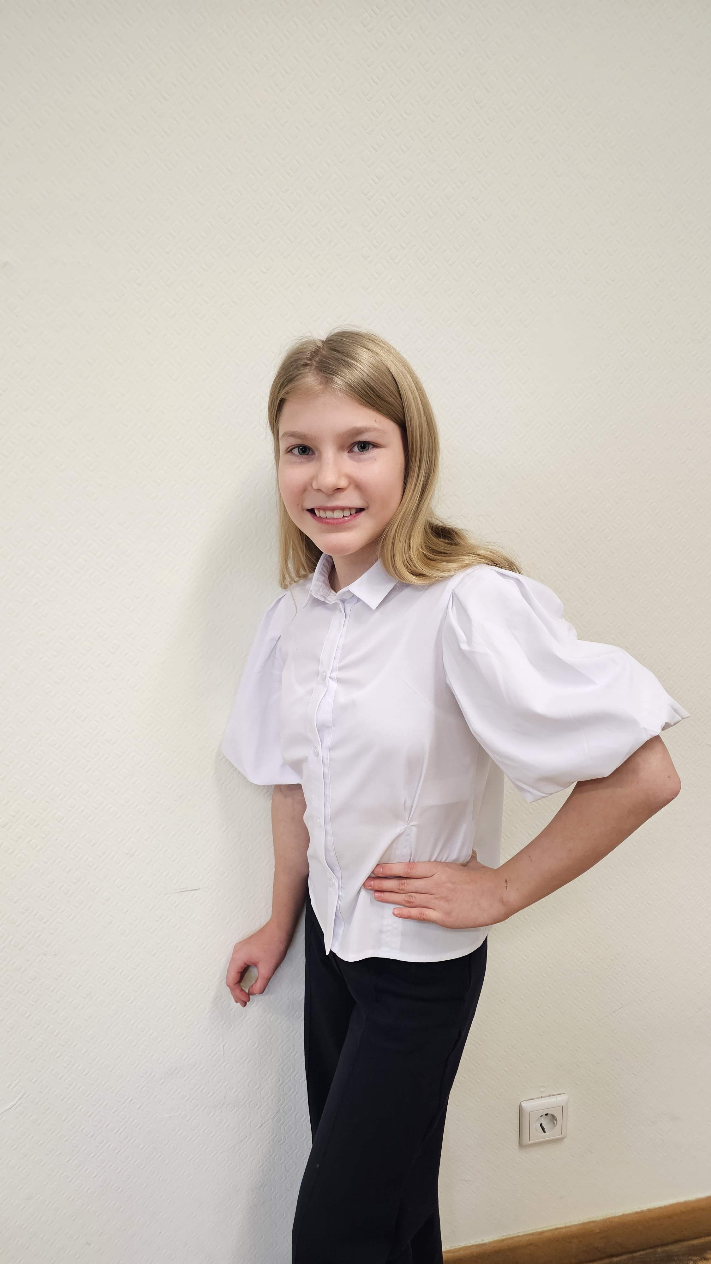
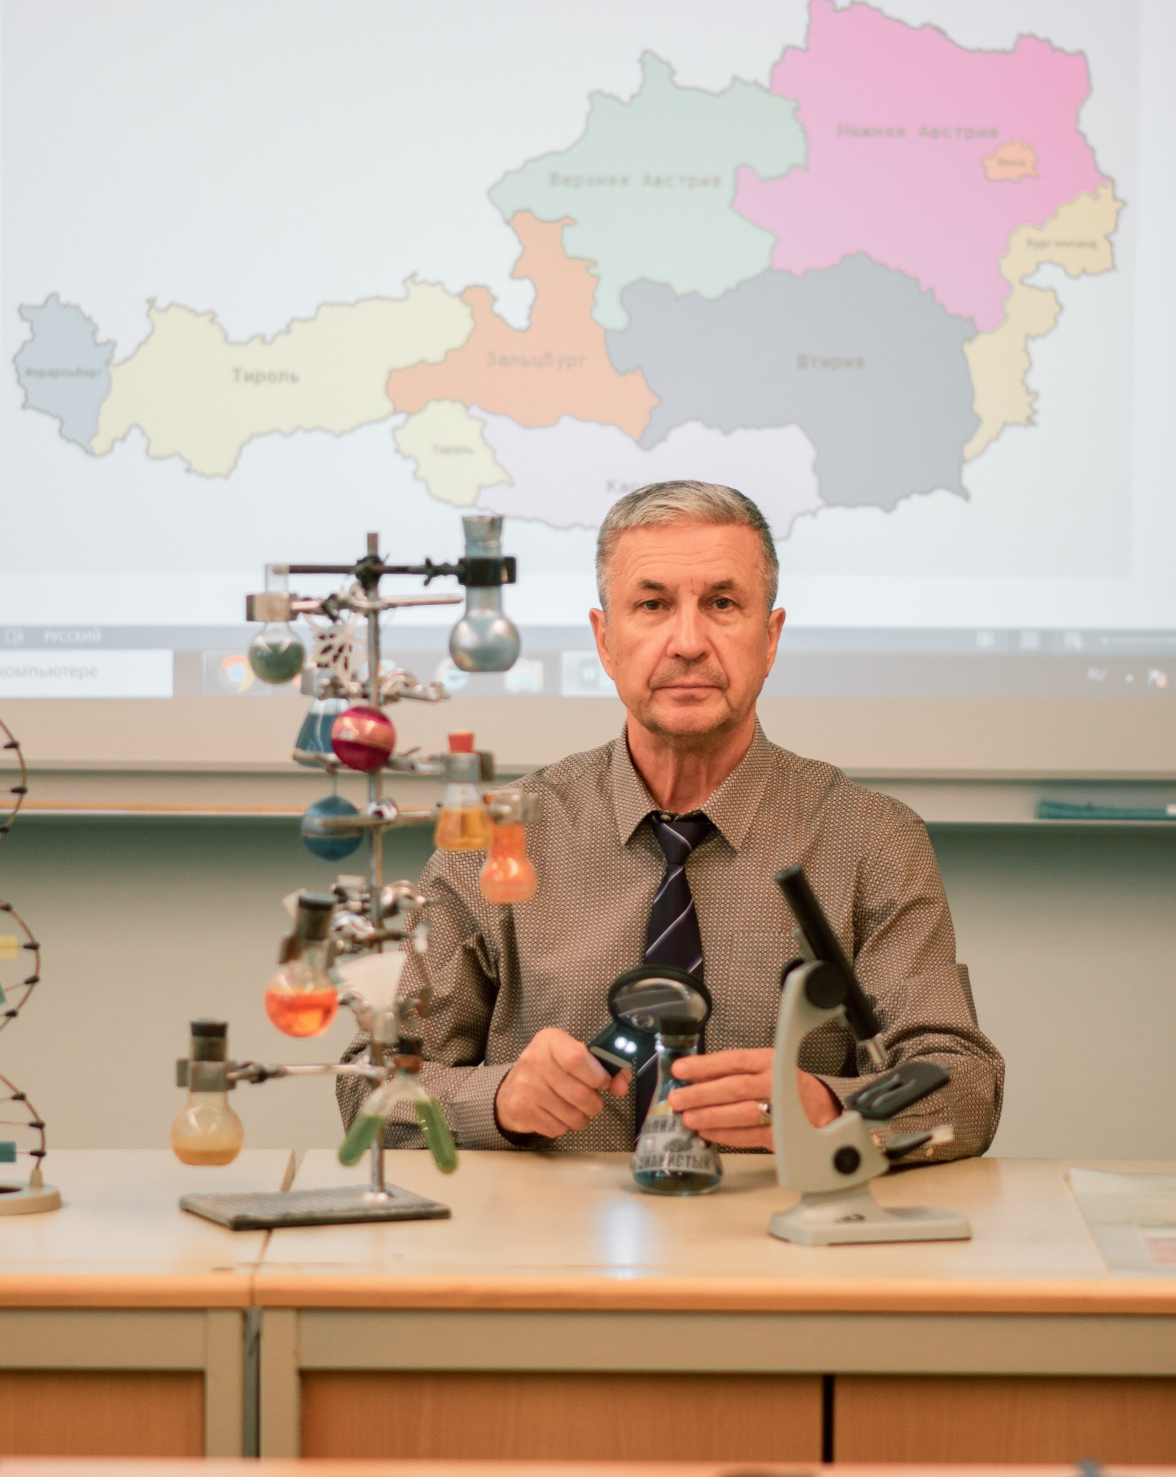

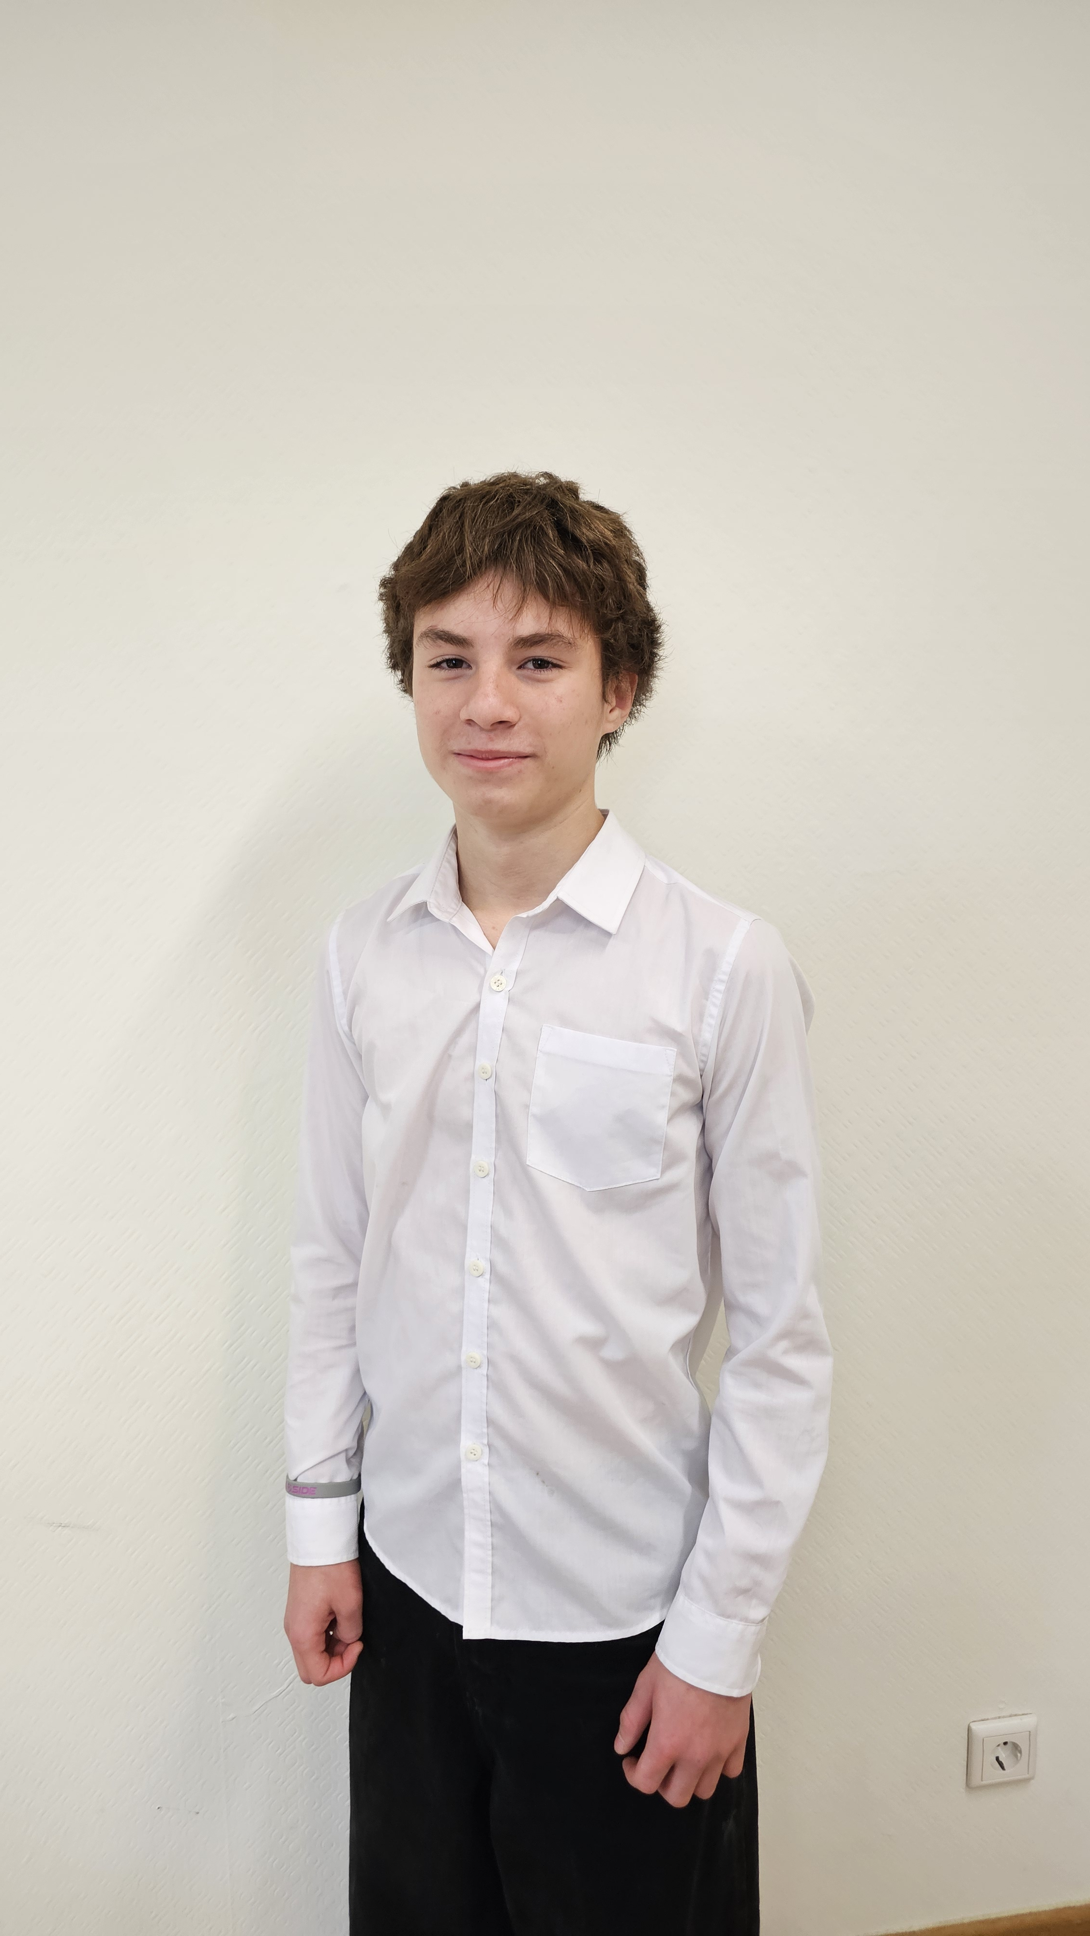
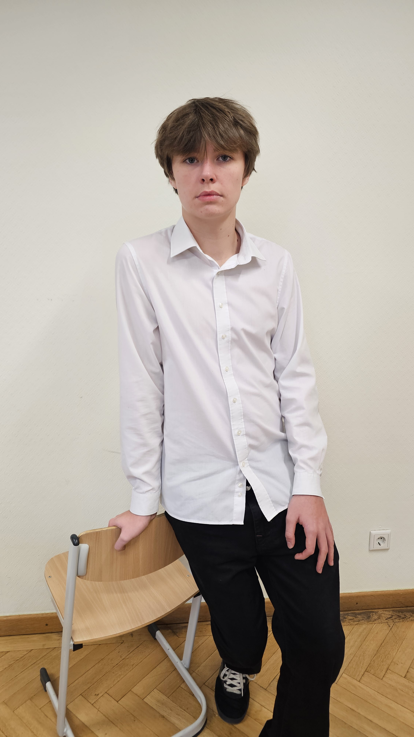
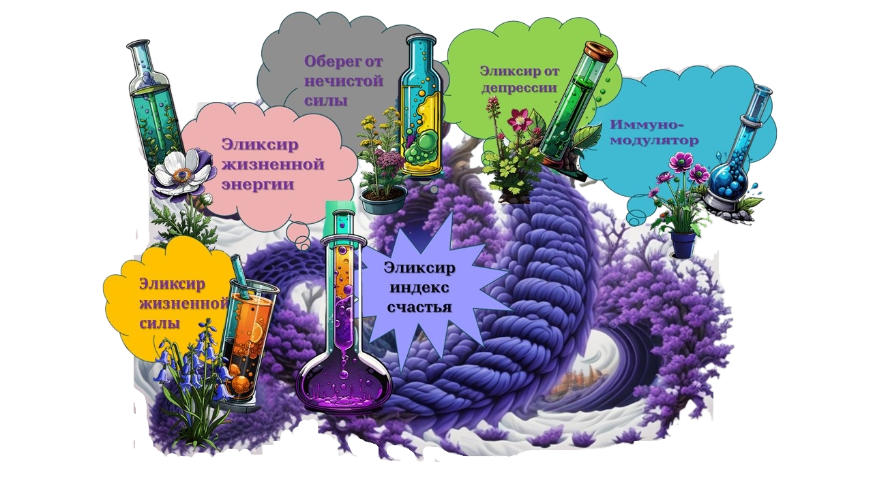



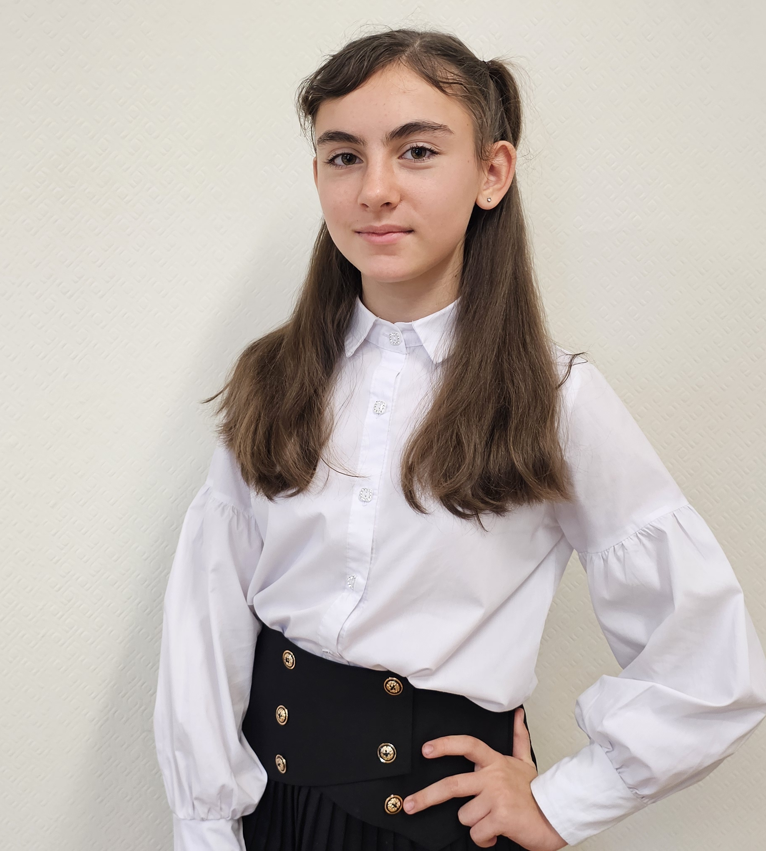
Общеобразовательная школа имени Героя Советского Союза генерала Д.М. Карбышева
при Посольстве России в Австрии
Конкурс сетевых проектов общеобразовательных школ
при загранучреждениях МИД России «Обучаясь – творим»
Номинация «Изображаем жизнь» «Необычные растения страны пребывания»
Руководители проекта:
Следопыты-испытатели:
«В поисках «Индекса счастья»
(необычные растения Австрии)».
Перевертов Павел,
5А класс
Мокина Анастасия,
5Б класс
Закиров Т.И.,
учитель биологии
Березовская А.В.,
учитель немецкого языка
Зиновьев Александр,
7 класс
Дорохин Николай,
8 класс
Потапова И.Р.,
учитель русского языка
Андреенкова Н. Л.,
учитель информатики
Степанова Арина,
9 класс
Соловьева Анна,
6 класс
Вена, 2024 г.

Slide 2



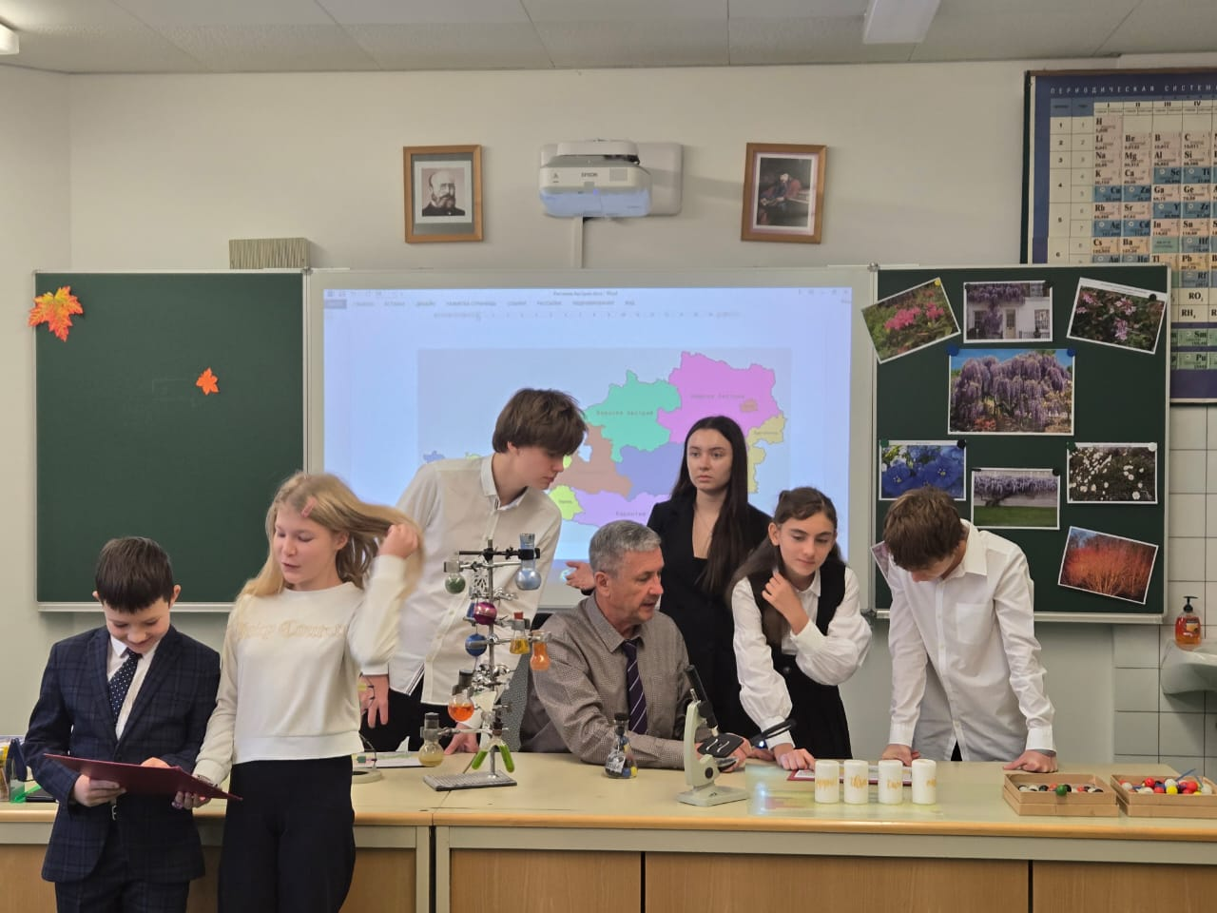



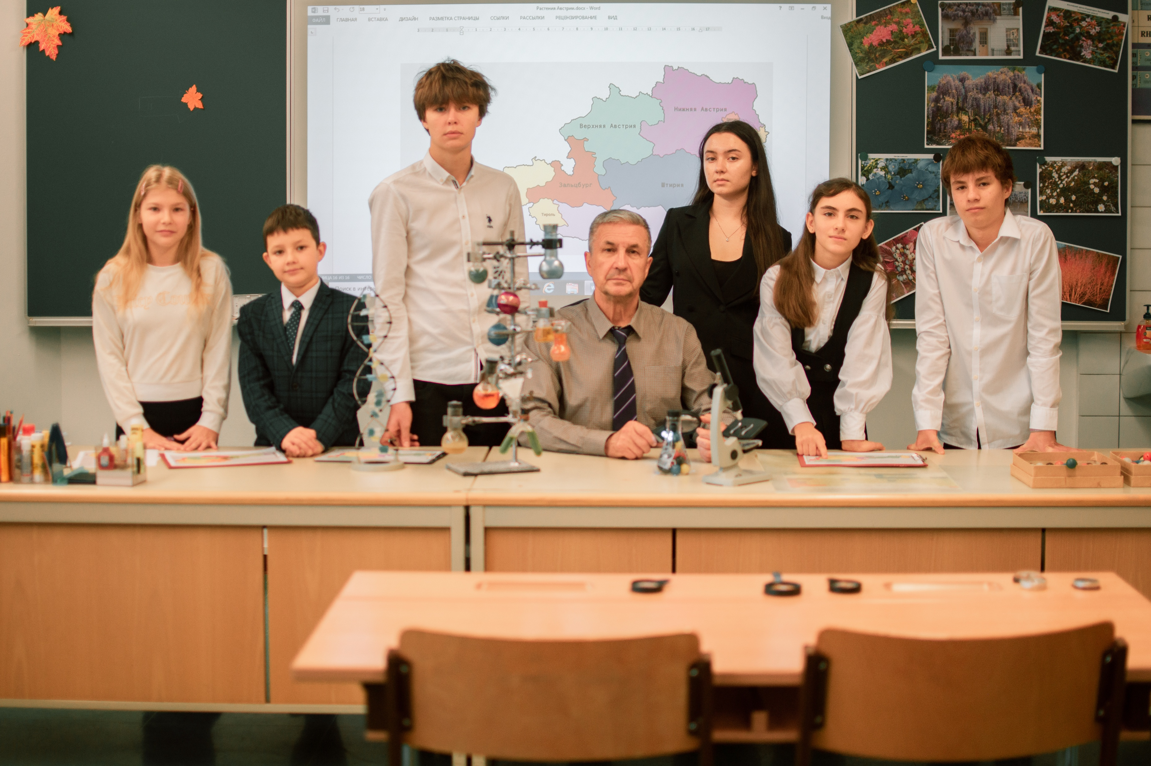

Постановка проблемы. Анализ ситуации
Вирус погружает людей в уныние, приводит к полной апатии и парализует мозг.
Эпидемия!
Неизвестный вирус вспыхнул на территории Австрии. Смертельная опасность угрожает населению. Власти страны обратились за помощью к ученым биологам и экологам страны.
В процесс включились все!
Как развивается болезнь?
Эврика!
Ученый Австрии
Не осталась в стороне и школа при Посольстве России в Австрии.
В работу включился кружок
«Юный биолог-следопыт»
во главе с Учителем.
Есть идеи?

Slide 3
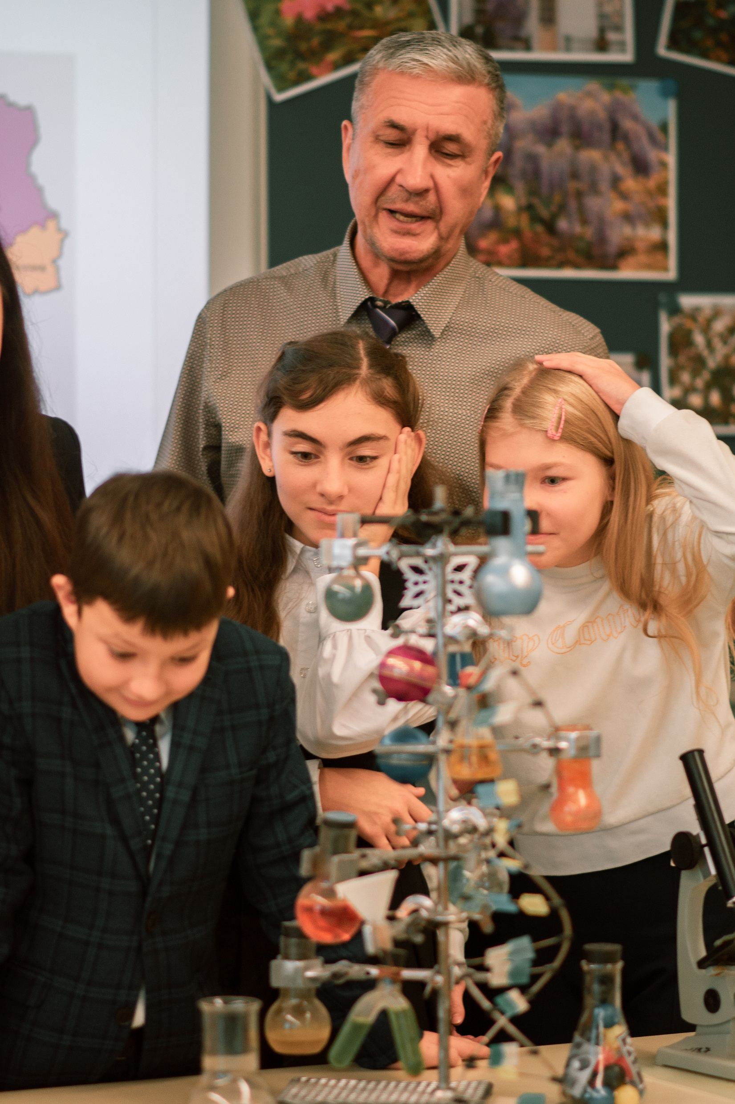



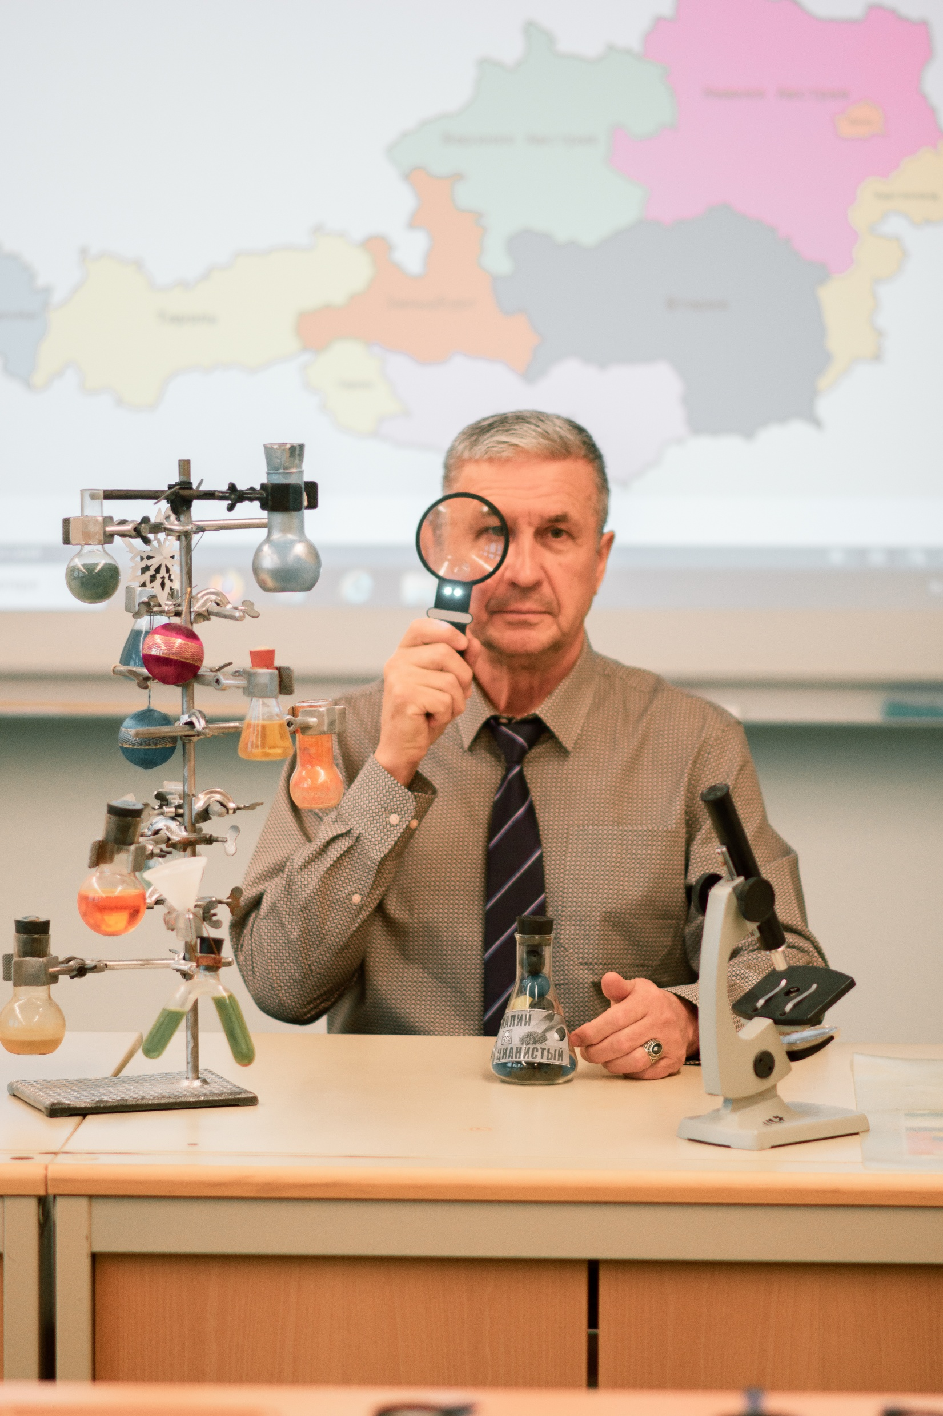
Цели и задачи
Наша первая задача будет решена, если мы найдем эти необычные растения с их уникальными свойствами…
Времени не теряем. Первая задача.
Каждый будет исследовать уникальные свойства одного из необычных растений федеральных земель Австрии.
У всех в головах только одна цель - победить вирус, создать индекс счастья, спасти население.
Нужно их найти, изучить их свойства и способности.
Отлично!
Нужно создать эликсир счастья.
Учитель, Вы нам рассказывали про необычные растения Австрии, они влияют НА ИНДЕКС СЧАСТЬЯ
у местного населения.
Но это еще не все…
Вторая задача, найти источник распространения этой ужасной инфекции. Иначе все на ветер, все впустую.
Форточка открылась от сильного порыва фёна, и всех охватил кошмар.
Прошло три дня.

Slide 4
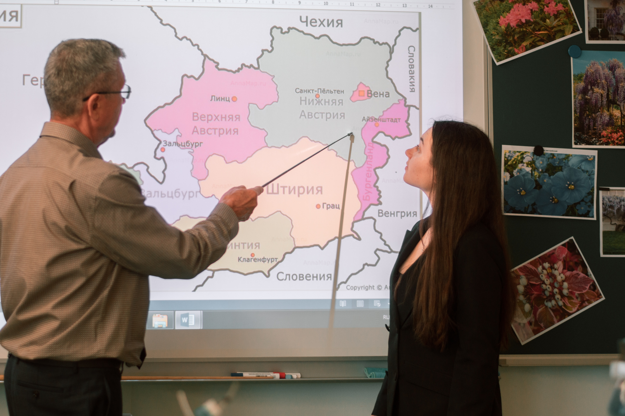

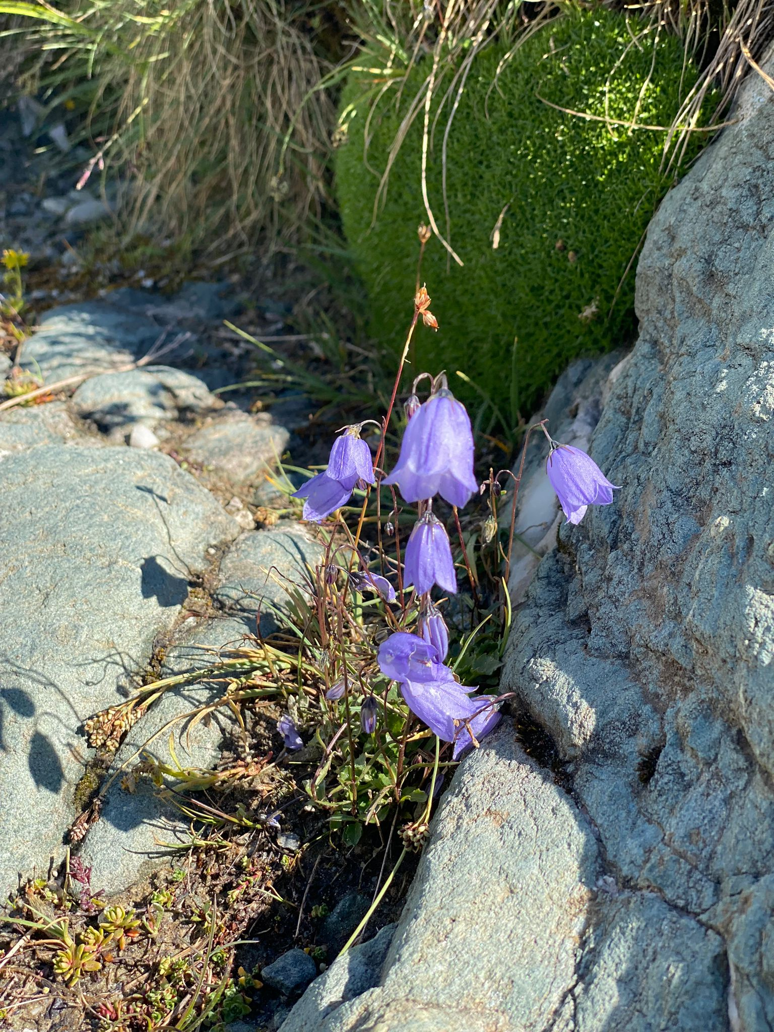
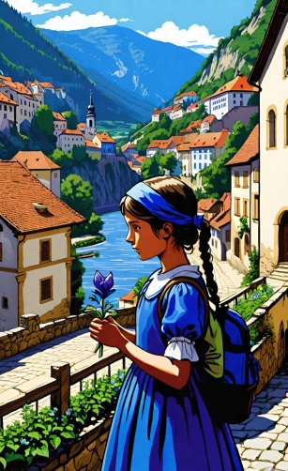
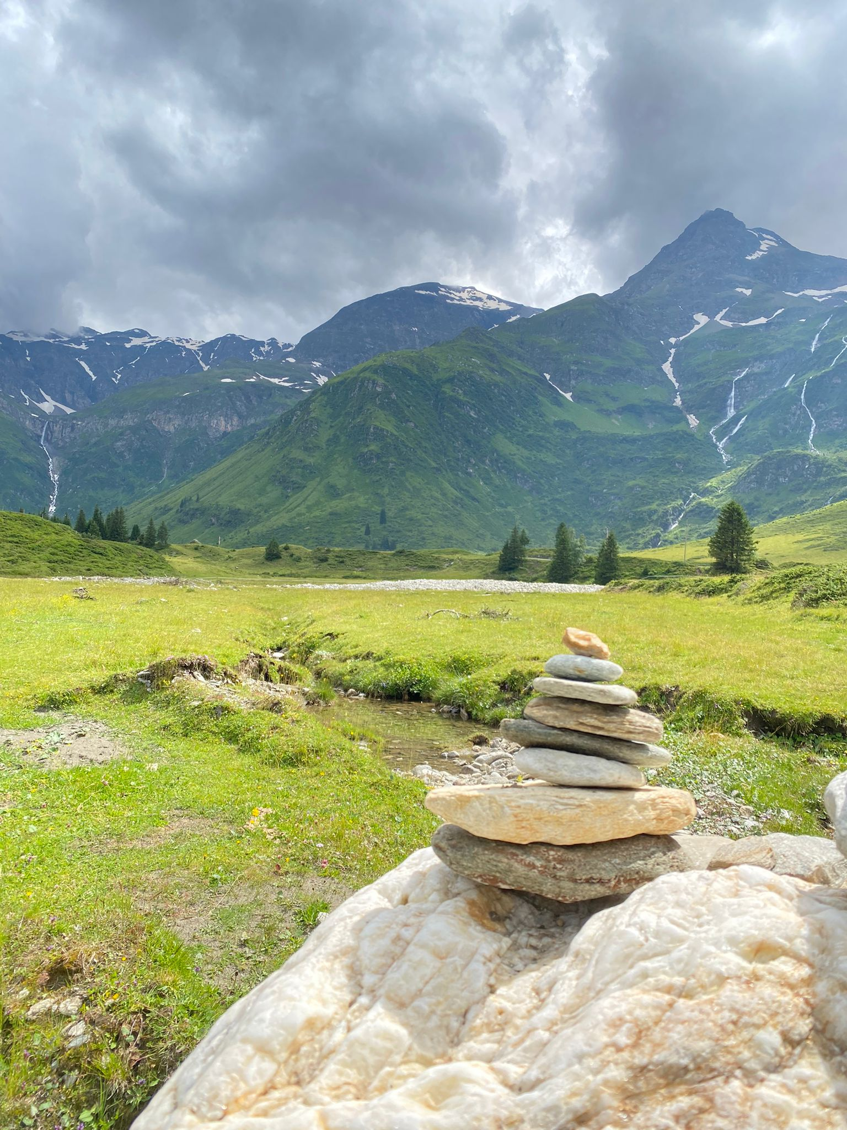


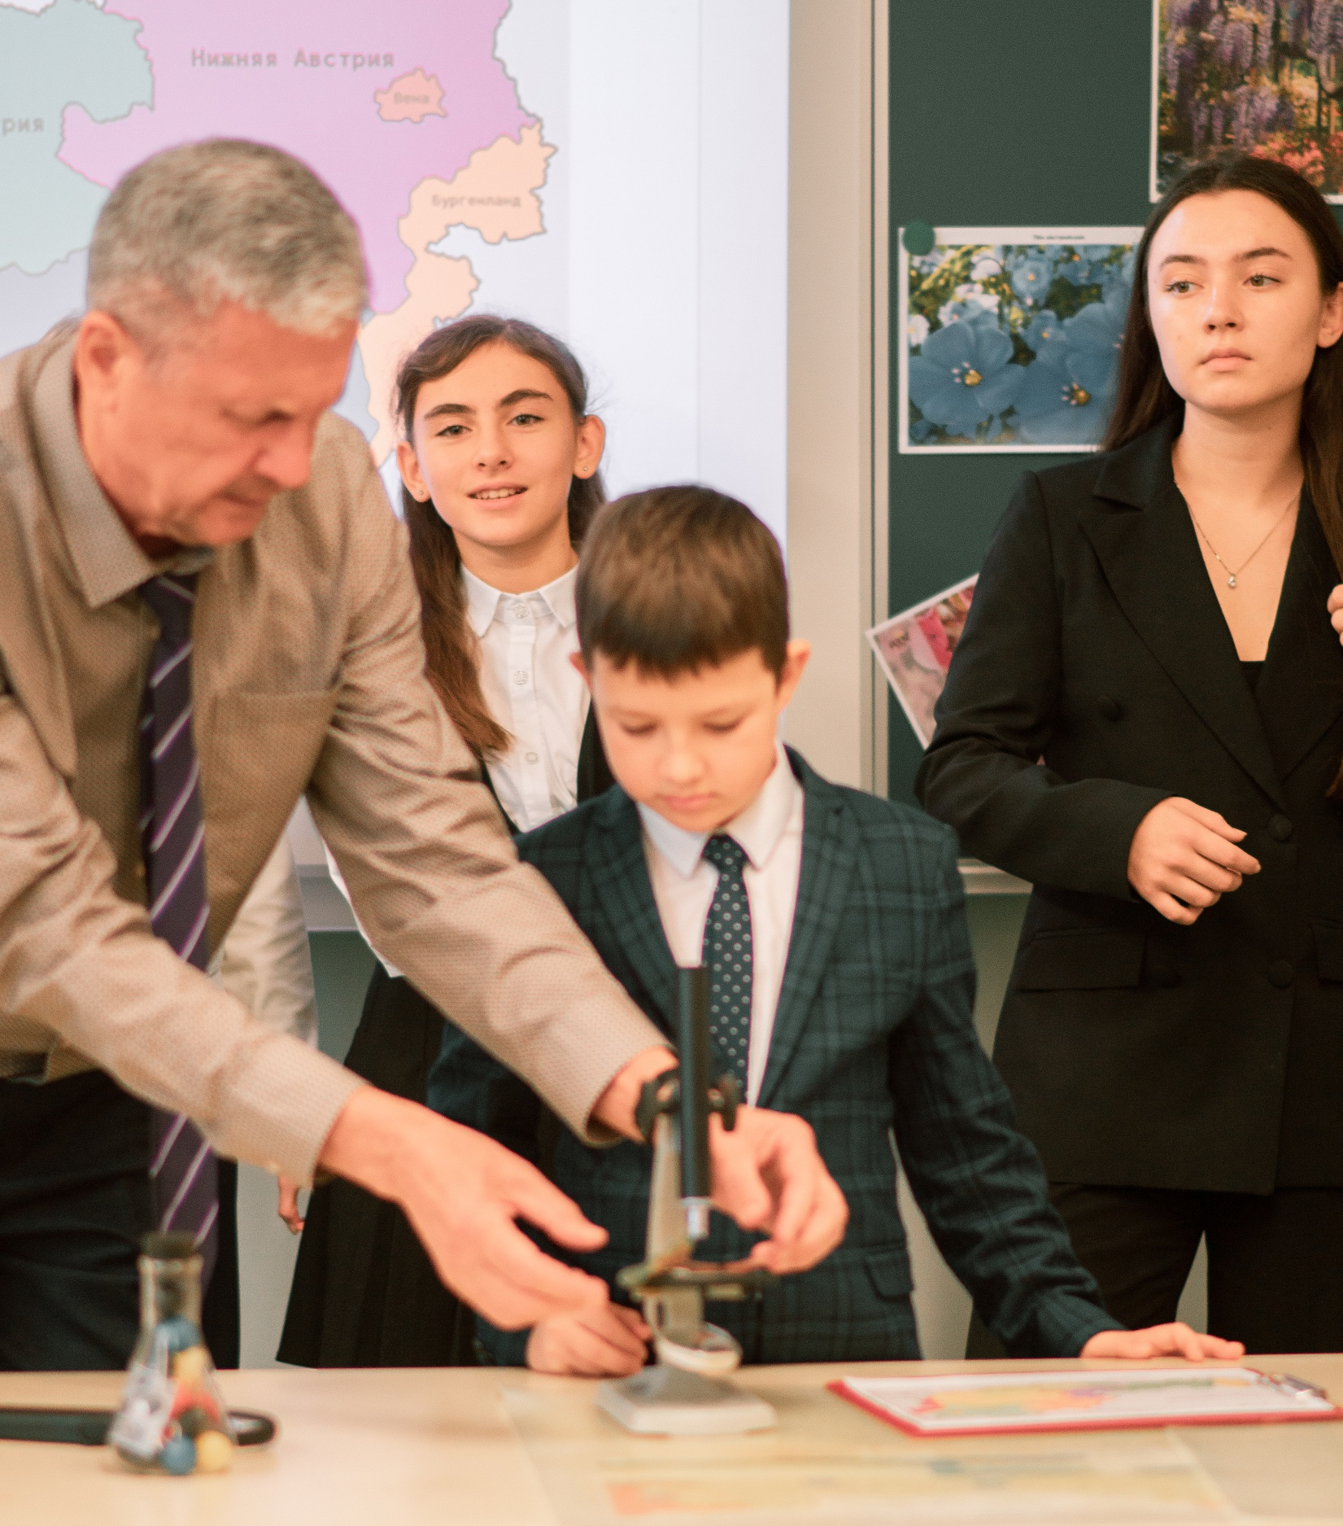



Колокольчик тёмный
Порядок: Сложноцветковые, астровые
Семейство: Колокольчиковые
Род: Колокольчик
Колокольчик тёмный (приточная трава).
«Приток» – недуг, болезнь.
Медицинские уникальные свойства:
кровоостанавливающее,
противовоспалительное,
обезболивающее,
прибавляет жизненные силы.
1. Арина вернулась из Нижней Австрии, из г.Дюрнштайн.
3. Надо будет проверить! Вторая примета мне нравится.
2. Народные приметы.
Кладут в ботинок на удачу, прикрепляют к окну любимого для приворота. Надо взять на заметку.
Эликсир «Жизненная сила»
Необычное в обычном. Легенда о колокольчике
Давным–давно городу угрожала опасность, а горожане спокойно спали. Колокольчики, почуяв врага, объединились и тревожным звоном разбудили спящих, тем самым спасли город от вражеского захвата.

Slide 5
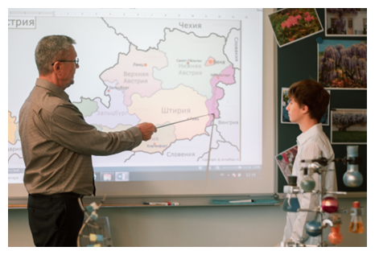

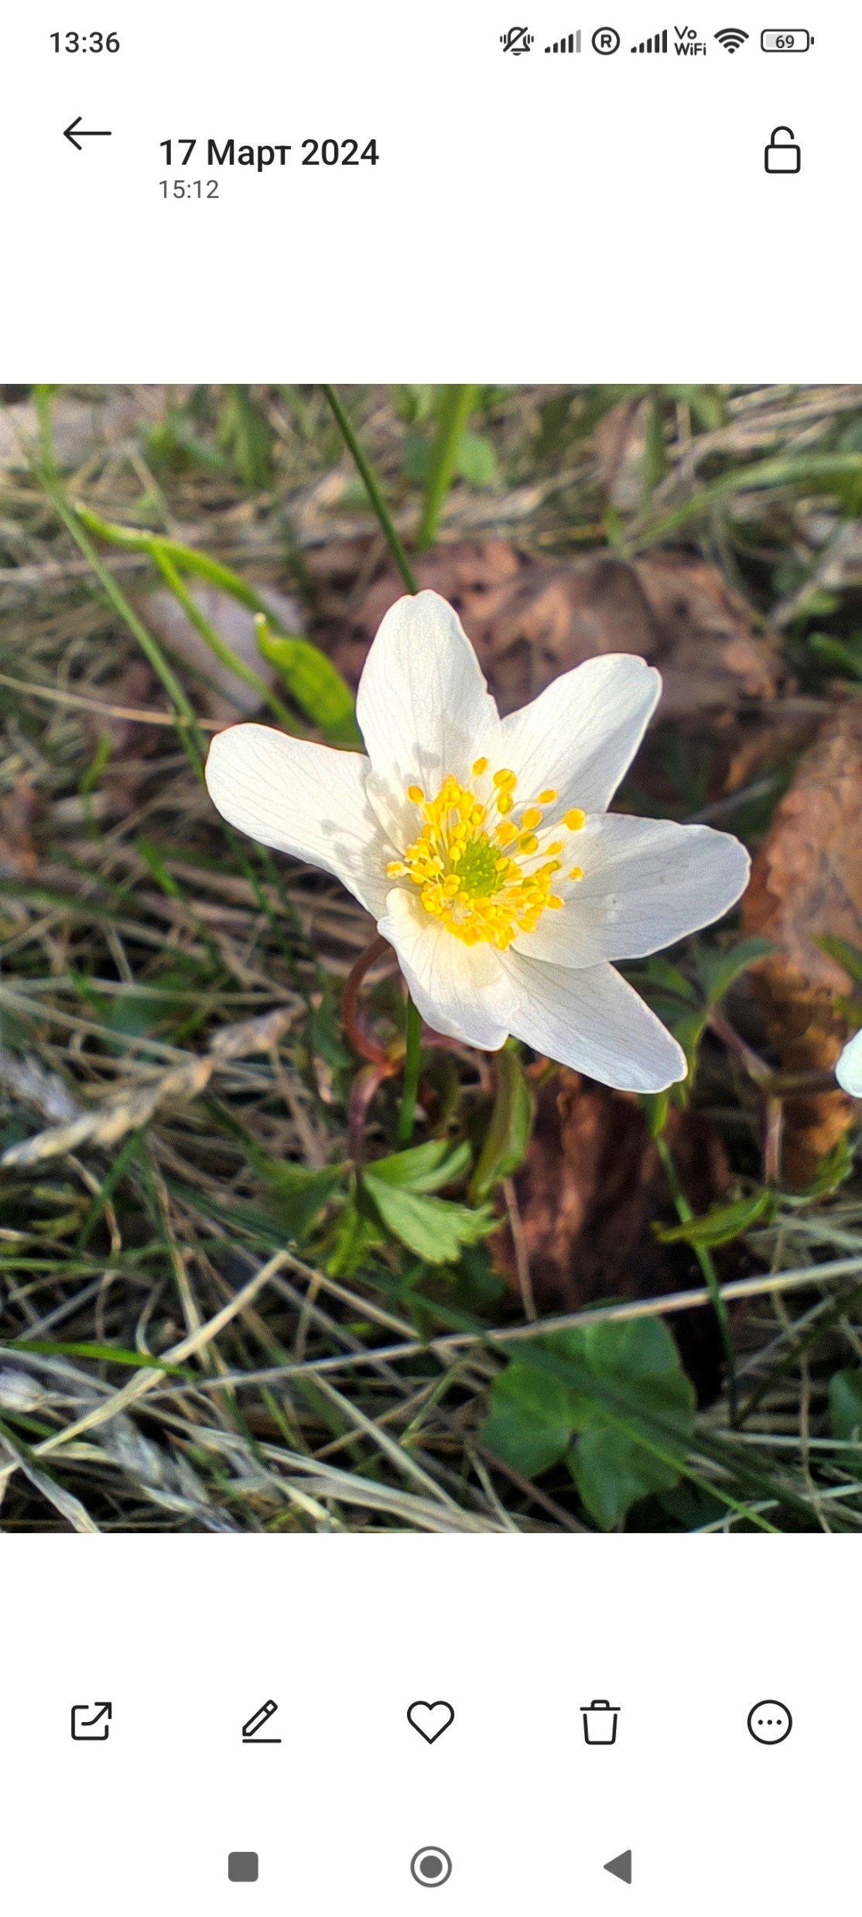
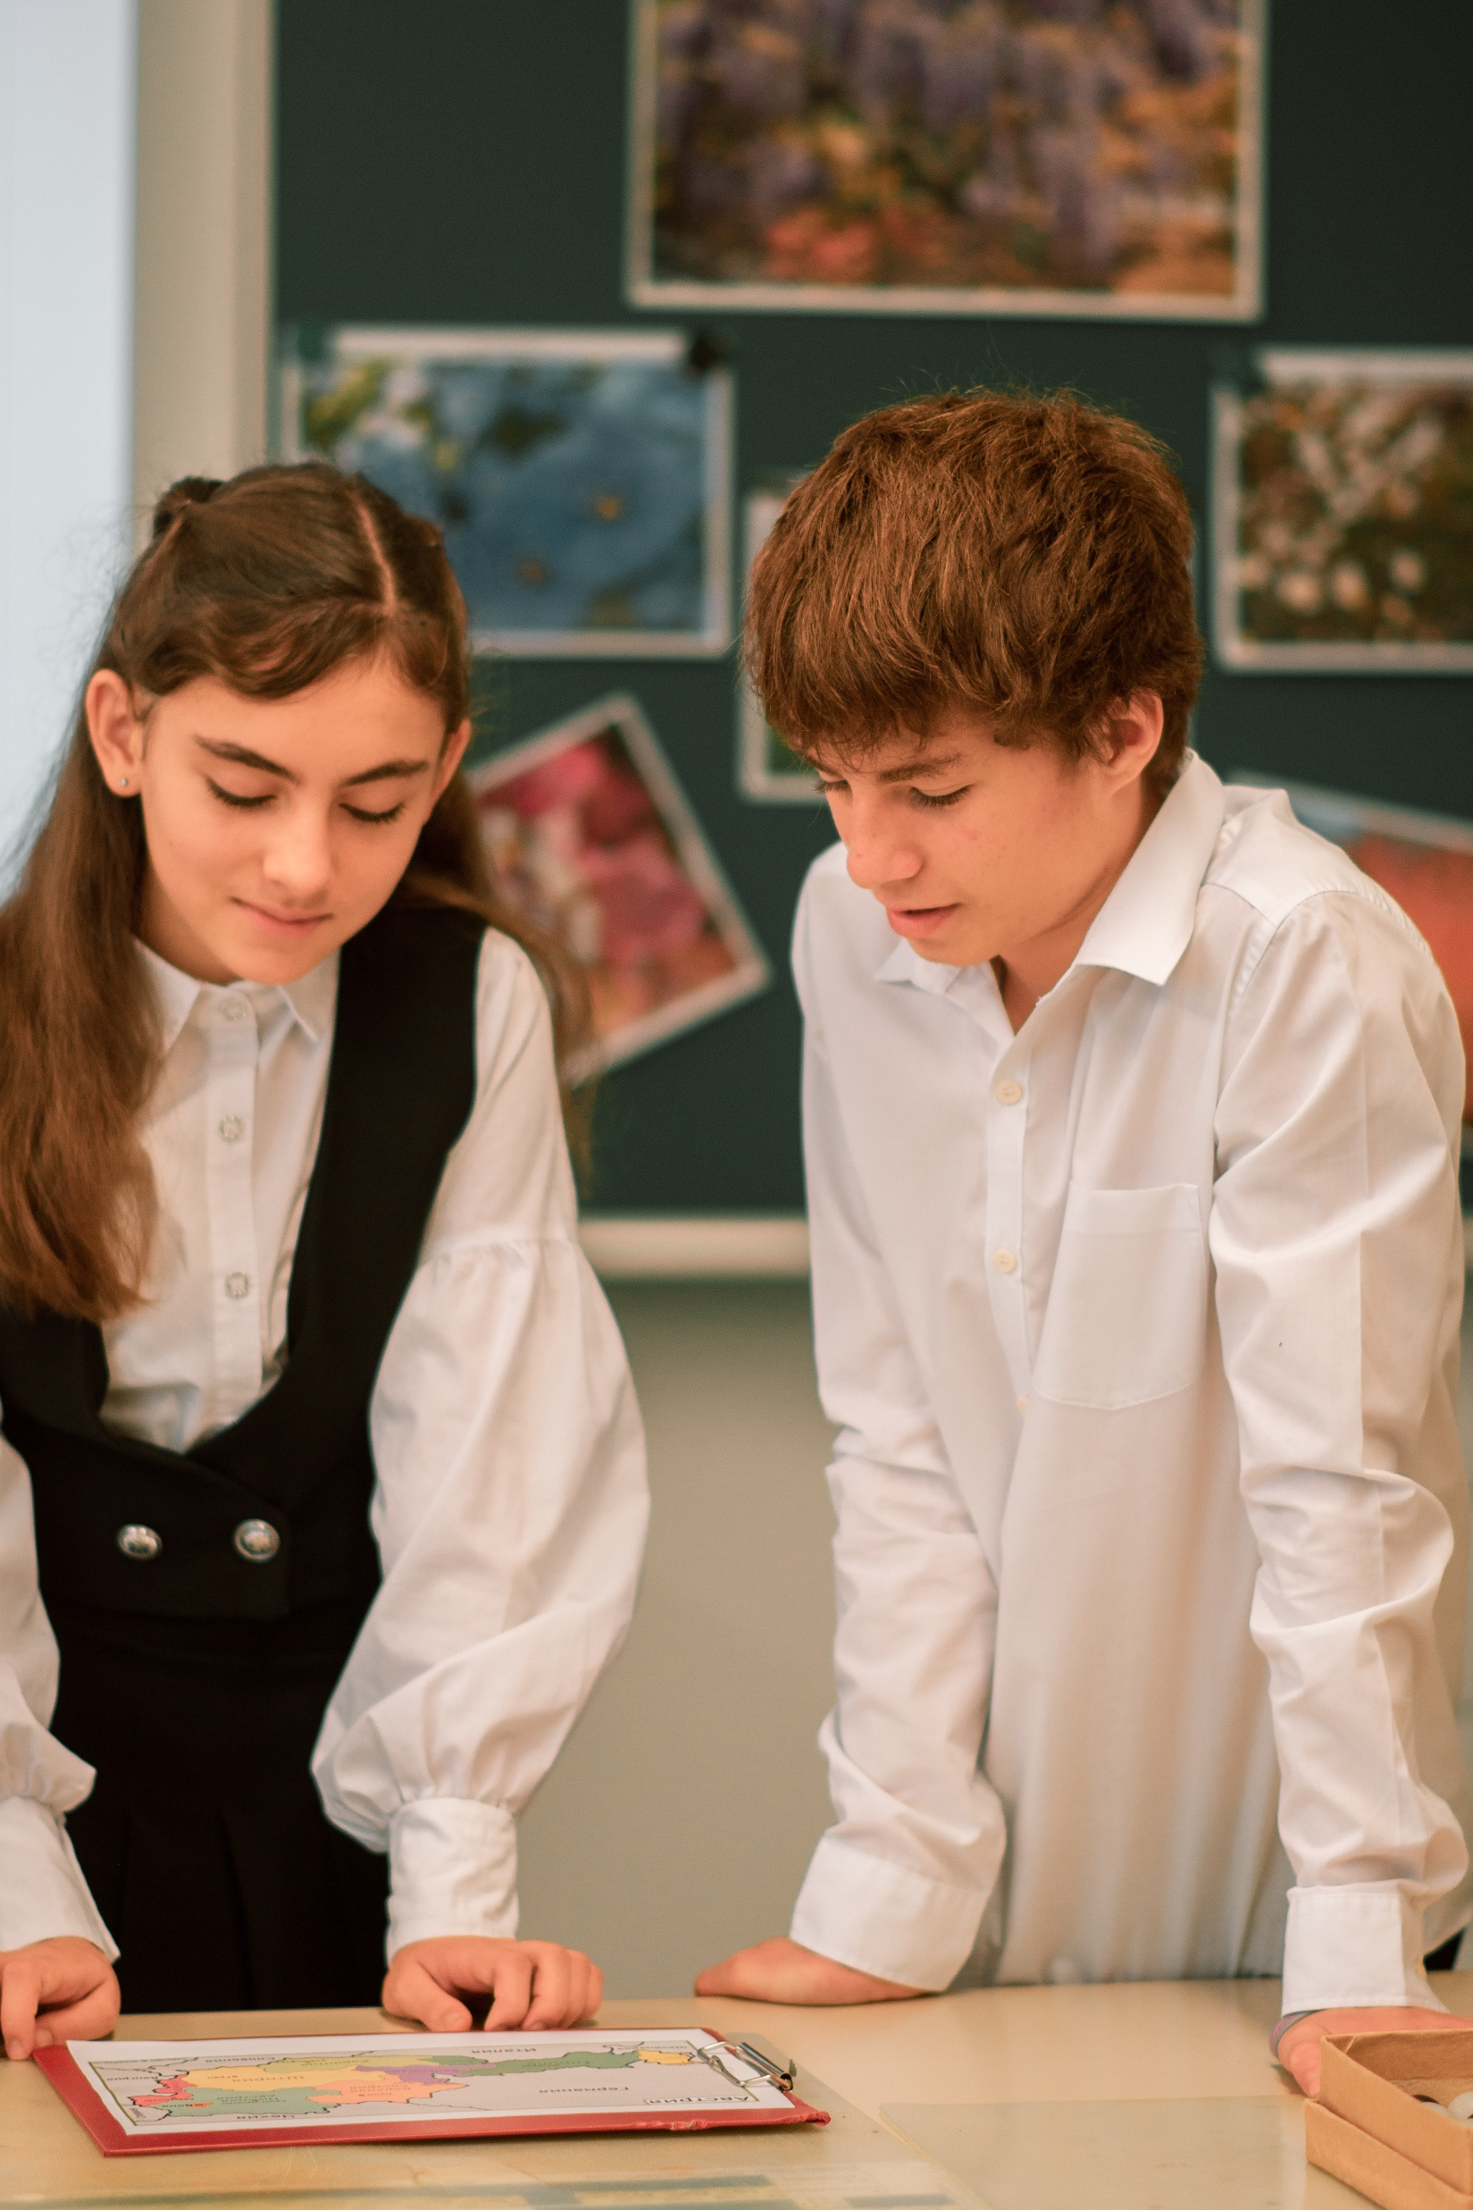
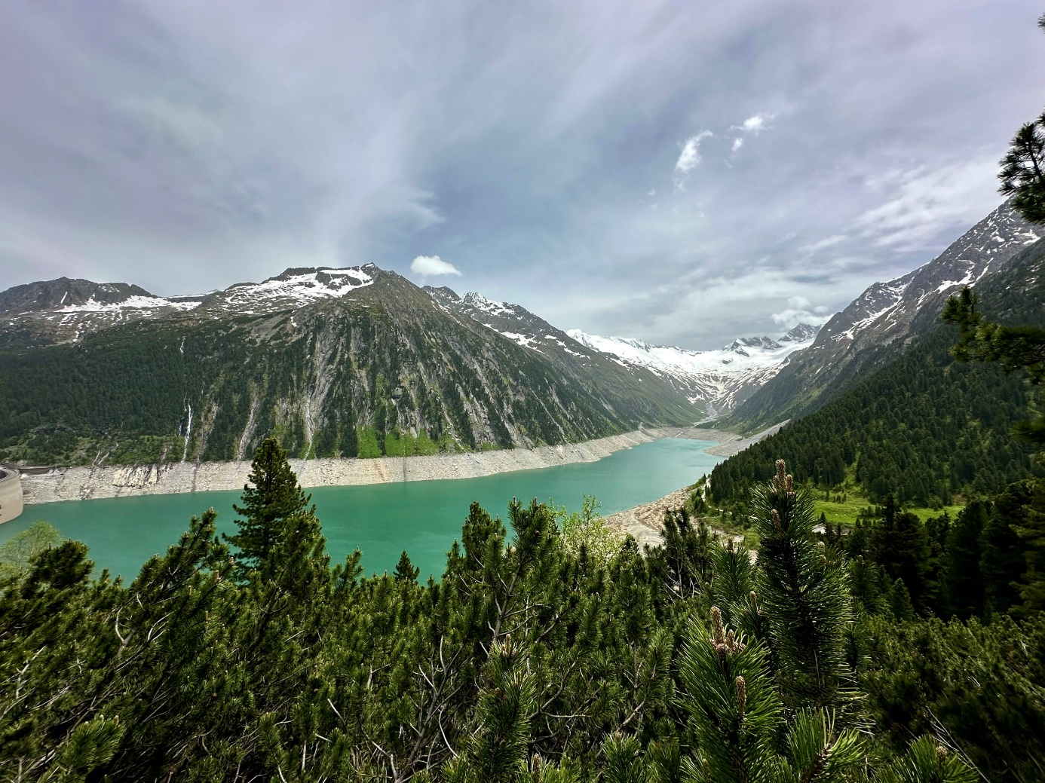
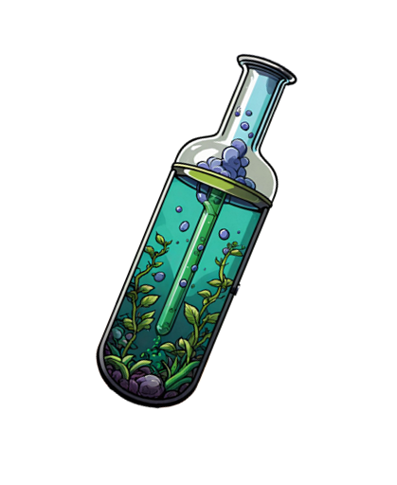
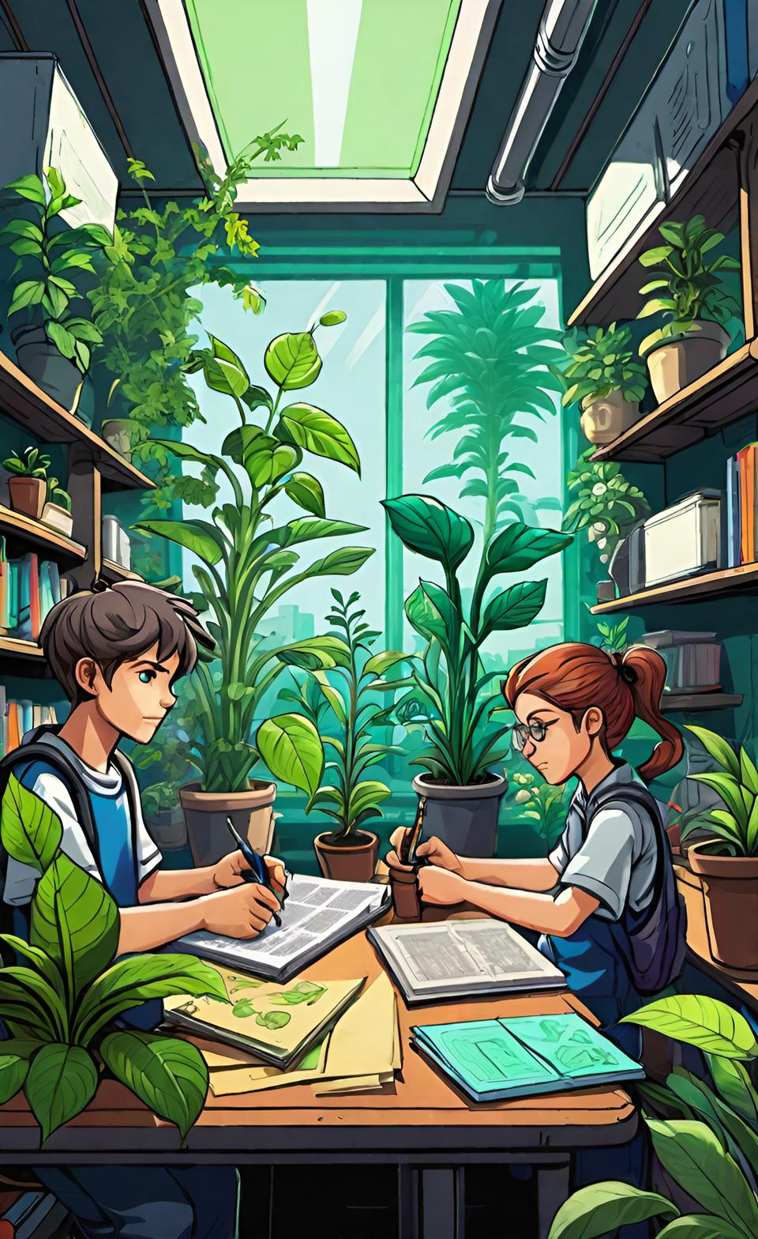

Анемона
Порядок: Лютикоцветные
Семейство: Лютиковые
Род: Прострел
Анемона (ветреница), прострел, дочь ветров, горицвет весенний.
Медицинские уникальные свойства:
снимает усталость с глаз,
даёт жизненную энергию,
лечит кожные заболевания,
выводит токсины.
3. Надо маме сказать, пусть посадит этот цветок в палисаднике. Вечно она грозы боится.
2. Народные приметы.
Если в саду посадить анемону, то она защитит ваш дом от пожара и удара молний.
Надо взять на заметку.
1. Саша вернулся из Бургенланда, из г. Айзенштадт.
Эликсир
«Жизненная энергия»
Необычное в обычном. Легенда об анемоне
Анемон расцвёл от слёз Девы Марии на Голгофе. Лист, состоящий из трёх частей, символизировал Троицу.

Slide 6
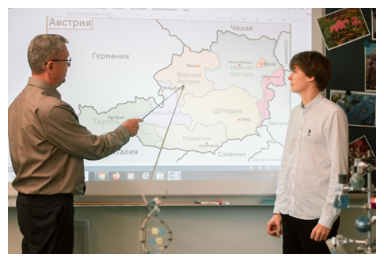

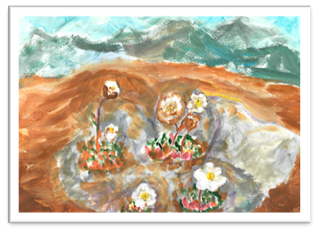
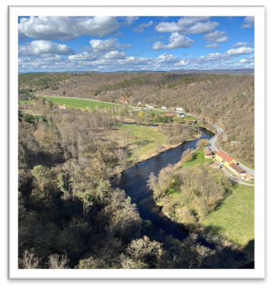

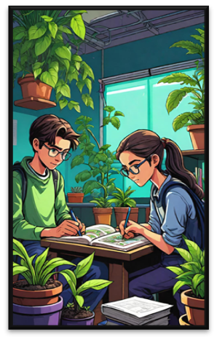
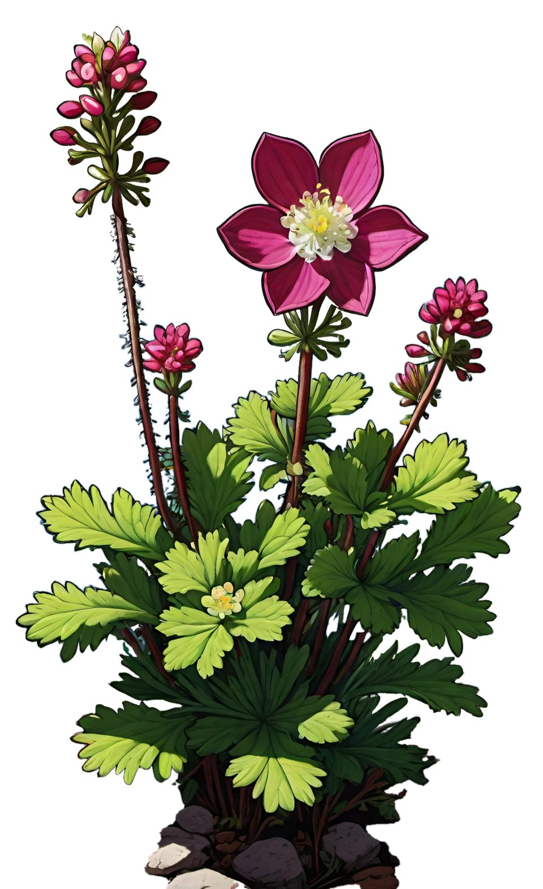
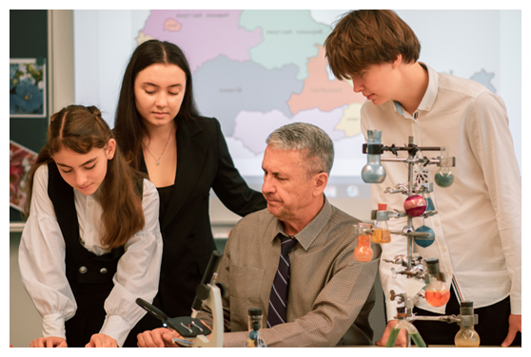
Камнеломка звёздчатая
Порядок: Камнеломкоцветные
Семейство: Камнеломковые
Род: Камнеломка
Камнеломка звёздчатая
(разрыв – трава).
Медицинские уникальные свойства:
антисептик,
вяжущее потогонное средство,
борется с депрессией.
2. Народные приметы.
Если молодая девица сорвёт и сохранит этот цветок, то останется на всю жизнь без пары. Надо взять на заметку.
1. Николай привез свою находку из Верхней Австрии, из г. Линц.
3. Надо запомнить эту камнеломку и обходить её стороной!
Эликсир
«Лекарство от депрессии»
Необычное в обычном. Легенда о камнеломке
По весне нужно найти гнездо дятла и заложить в нём отверстие куском железа. Чтобы открыть себе вход, птица принесёт разрыв–траву. В этот момент нужно закричать, чтобы от испуга дятел выронил камнеломку.
Стебель растения становится талисманом и будет иметь способность открывать все замки.

Slide 7
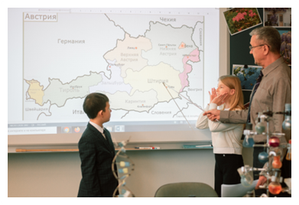
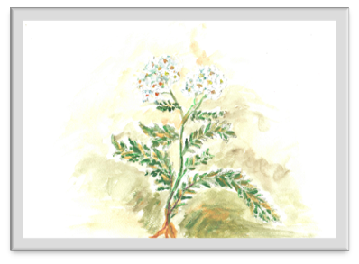
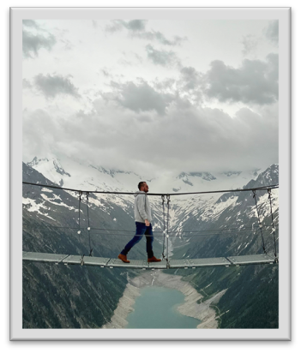
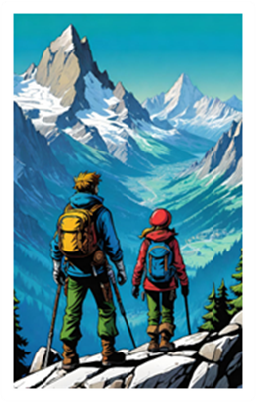

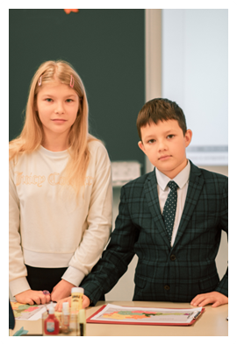
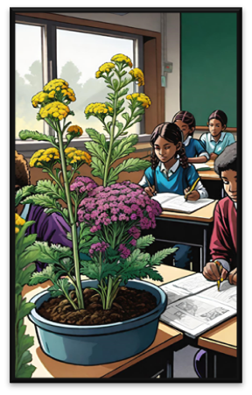

Тысячелистник обыкновенный
Порядок: Сложноцветковые, астровые
Семейство: Сложноцветные/ астровые
Род: Тысячелистник
Тысячелистник обыкновенный
(рудная трава), девичья накидка.
Медицинские уникальные свойства:
кровоостанавливающее,
противовоспалительно,
способствует укреплению иммунитета,
бодрит.
3. Возьму эту инфу на заметку!
2. Народные приметы.
Цветок используют в качестве приворота в амулетах и талисманах,
оберег от нечистой силы.
1. Павел и Настя вернулись из Штирии, из г.Мариацелль.
Эликсир
«Оберег от нечистой силы»
Необычное в обычном. Легенда о тысячелистнике
Храбрый юноша Ахилл, влюбленный в красавицу Полину, отправился на войну. Каждый день он писал на маленьких листочках только три слова: Я ТЕБЯ ЛЮБЛЮ. Когда Ахилл погиб в сражении, ветер разнёс эти листочки по всему свету, и на месте падения этих посланий любви выросло растение с тысячью тёмно-зелёных листиков и белых цветов.

Slide 8
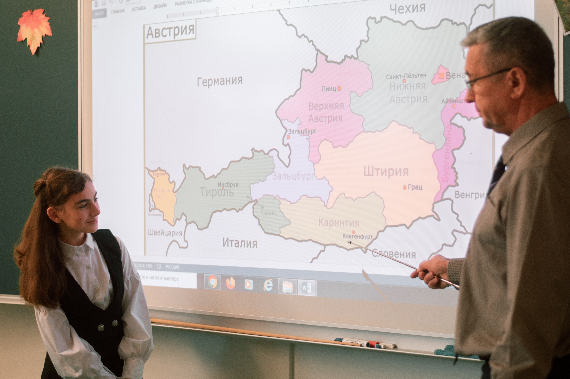
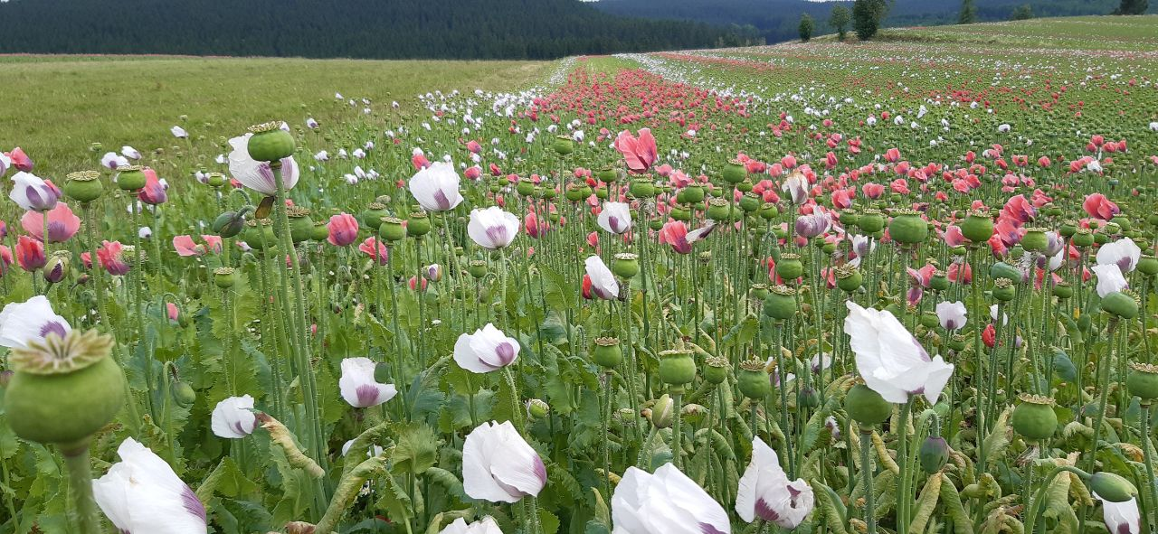
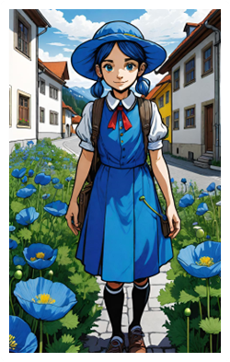
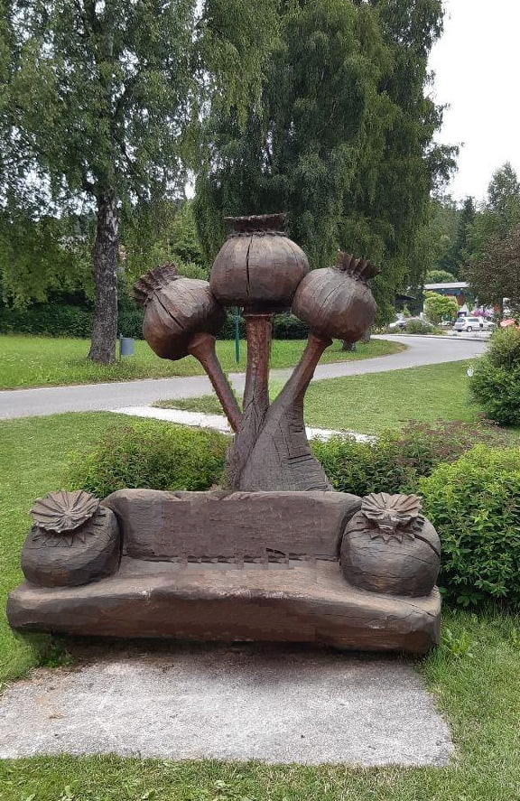
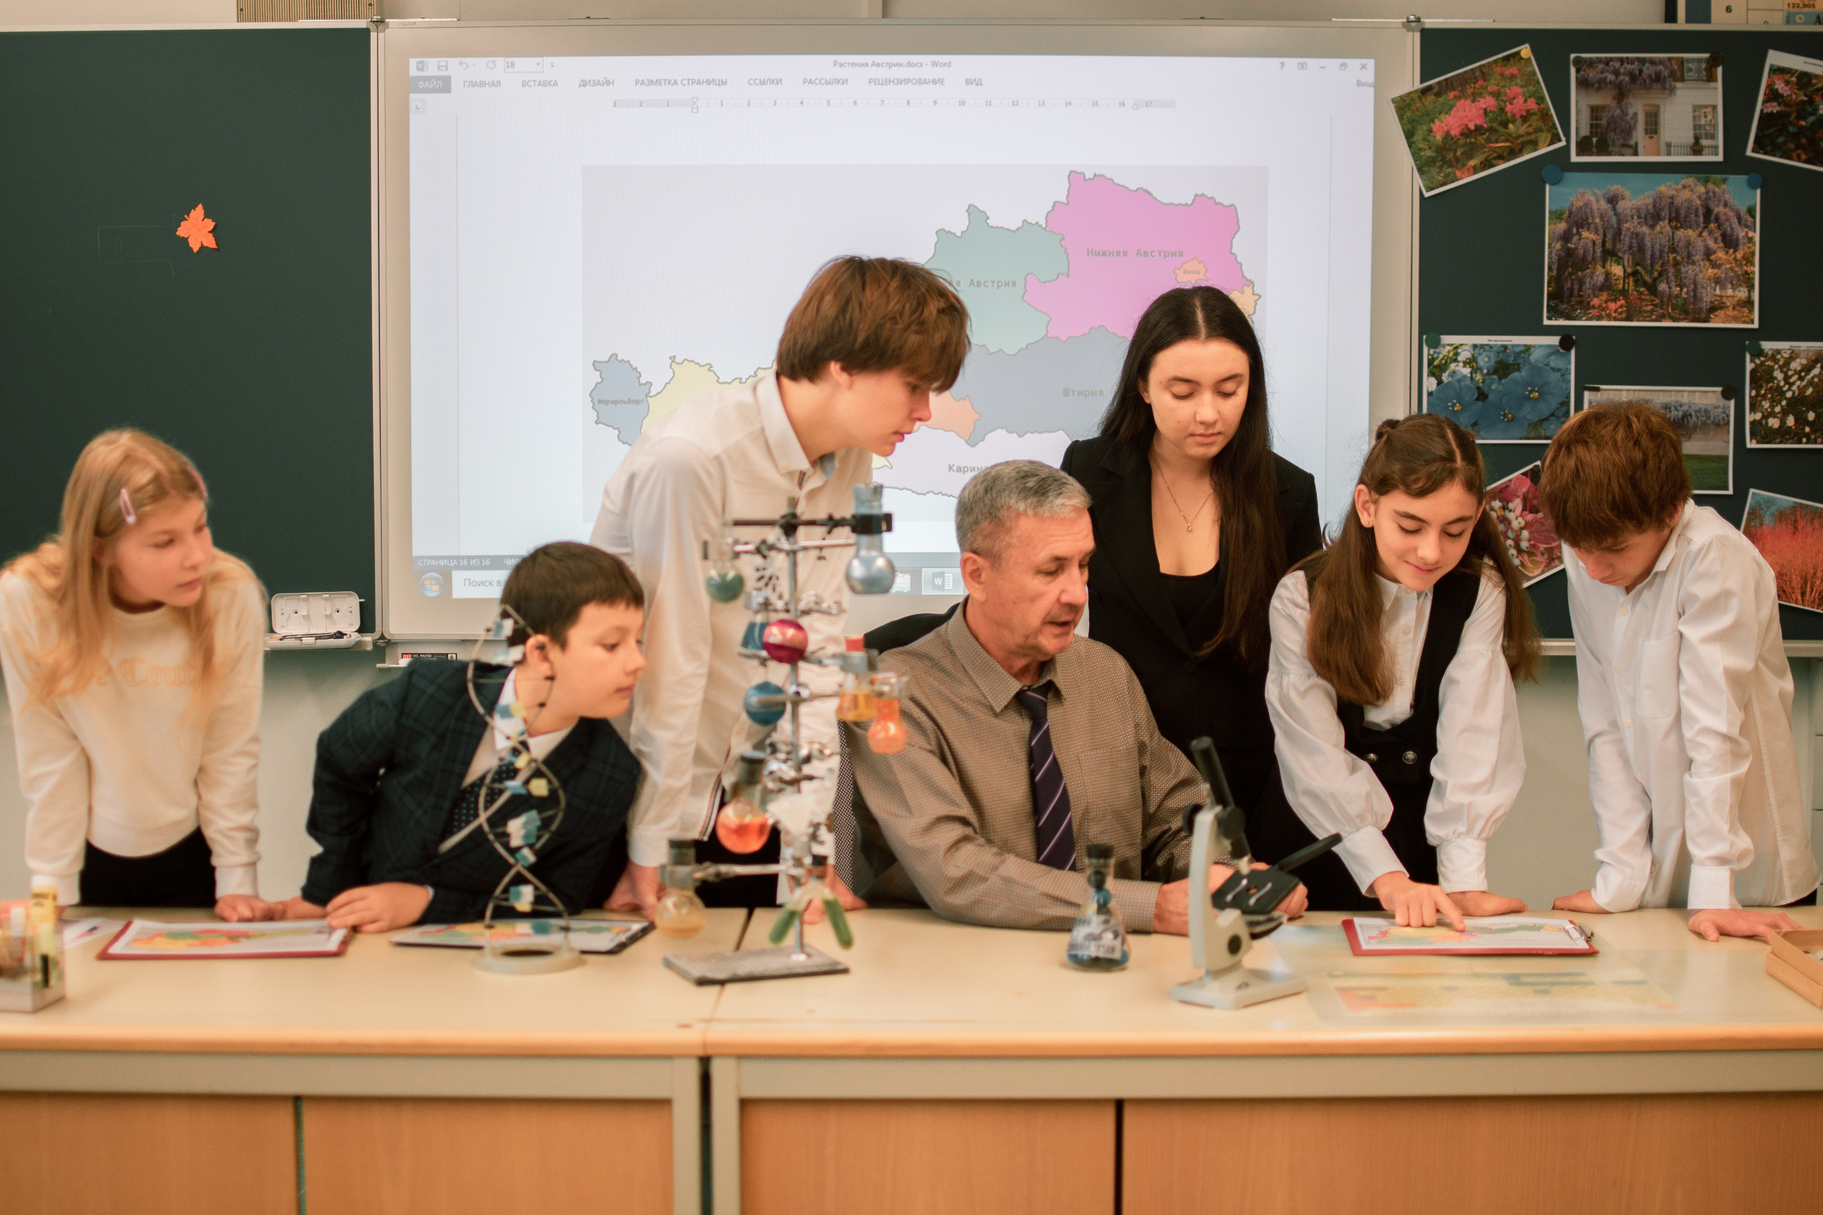
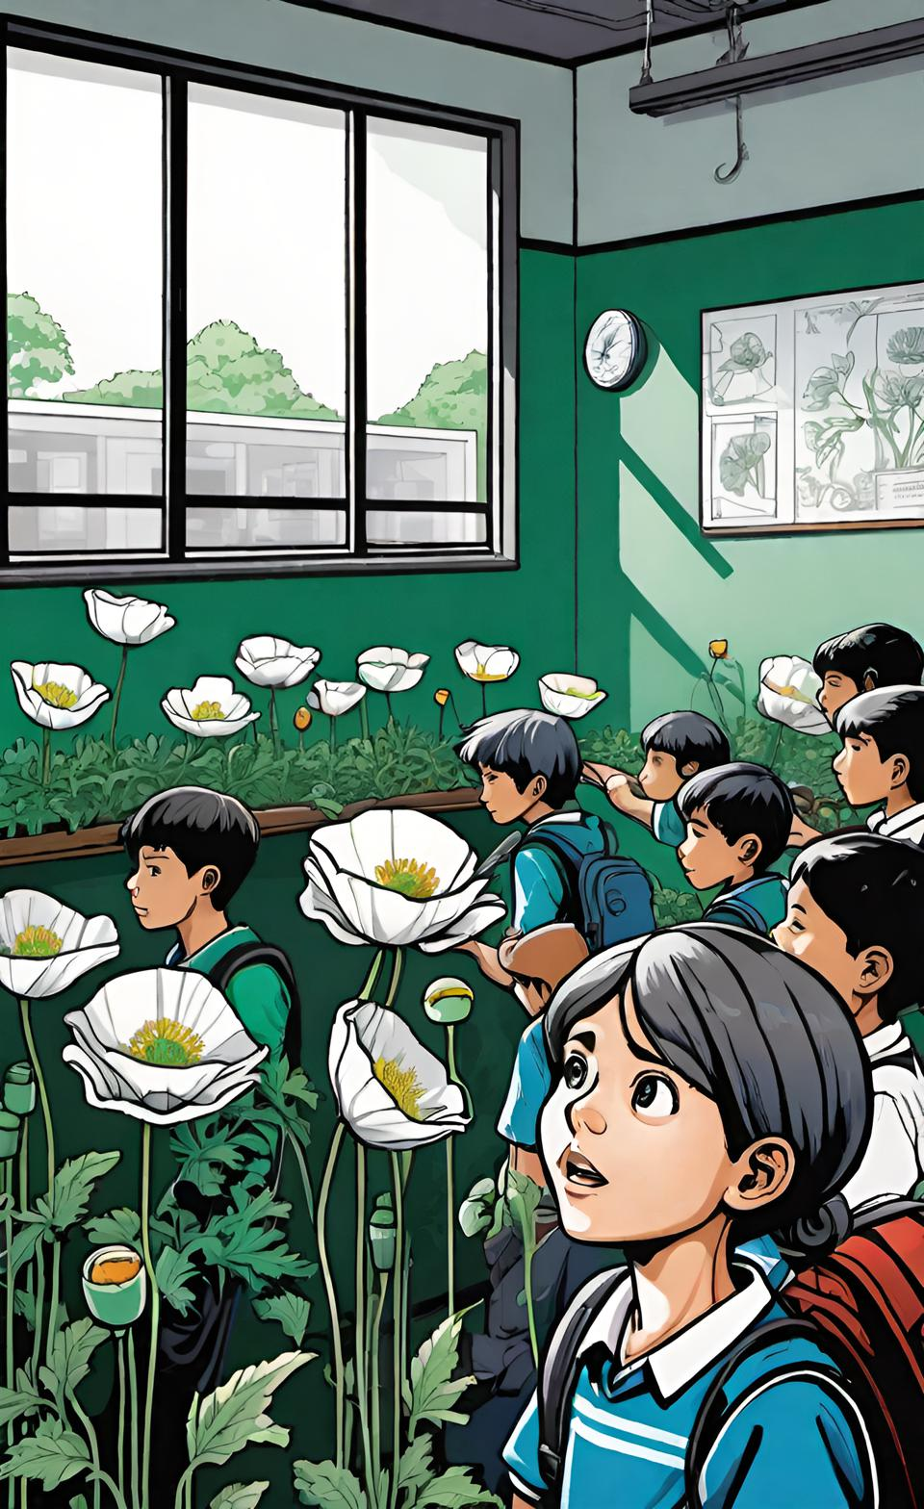


Голубой альпийский мак
Порядок: Лютиковые
Семейство: Маковые.
Род: Мак
Голубой альпийский мак
(огненная молодость), кровавый цветок.
Медицинские уникальные свойства:
универсальное средство
от всех болезней,
иммуномодулятор,
расслабляет и успокаивает
нервную систему.
3. Неплохо бы найти такой цветок с Настей!
2. Народные приметы.
В засушенном виде цветок нужно носить близко к сердцу, чтобы болезни отступили; цветок принесёт вечную любовь, если влюблённые найдут его вместе.
1. Анна побывала в Каринтии, в Клагенфурте.
3. Неплохо бы найти такой цветок с Пашей!
Эликсир
«Иммуномодулятор»
Необычное в обычном. Легенда о маке.
Однажды на свадьбе Гвидиона и Мату повар не нашёл цветов мака, которые должны были украсить праздничный торт и символизировать вечную любовь. Недолго думая, он заменил их на цветы ГЛИЦИНИИ. Во время пира, как только внесли торт, началась страшная гроза. Гости испугались и разбежались.
Свадьба сорвалась.

Slide 9


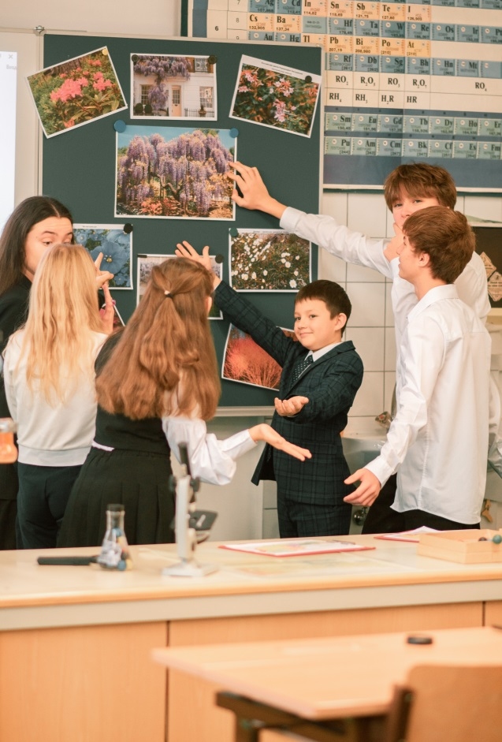

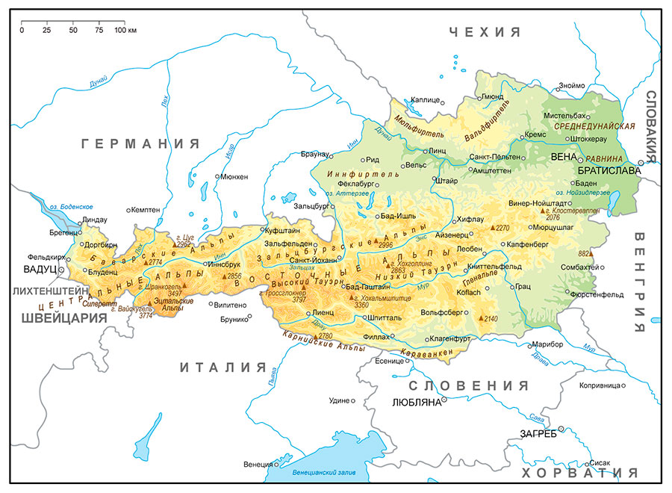
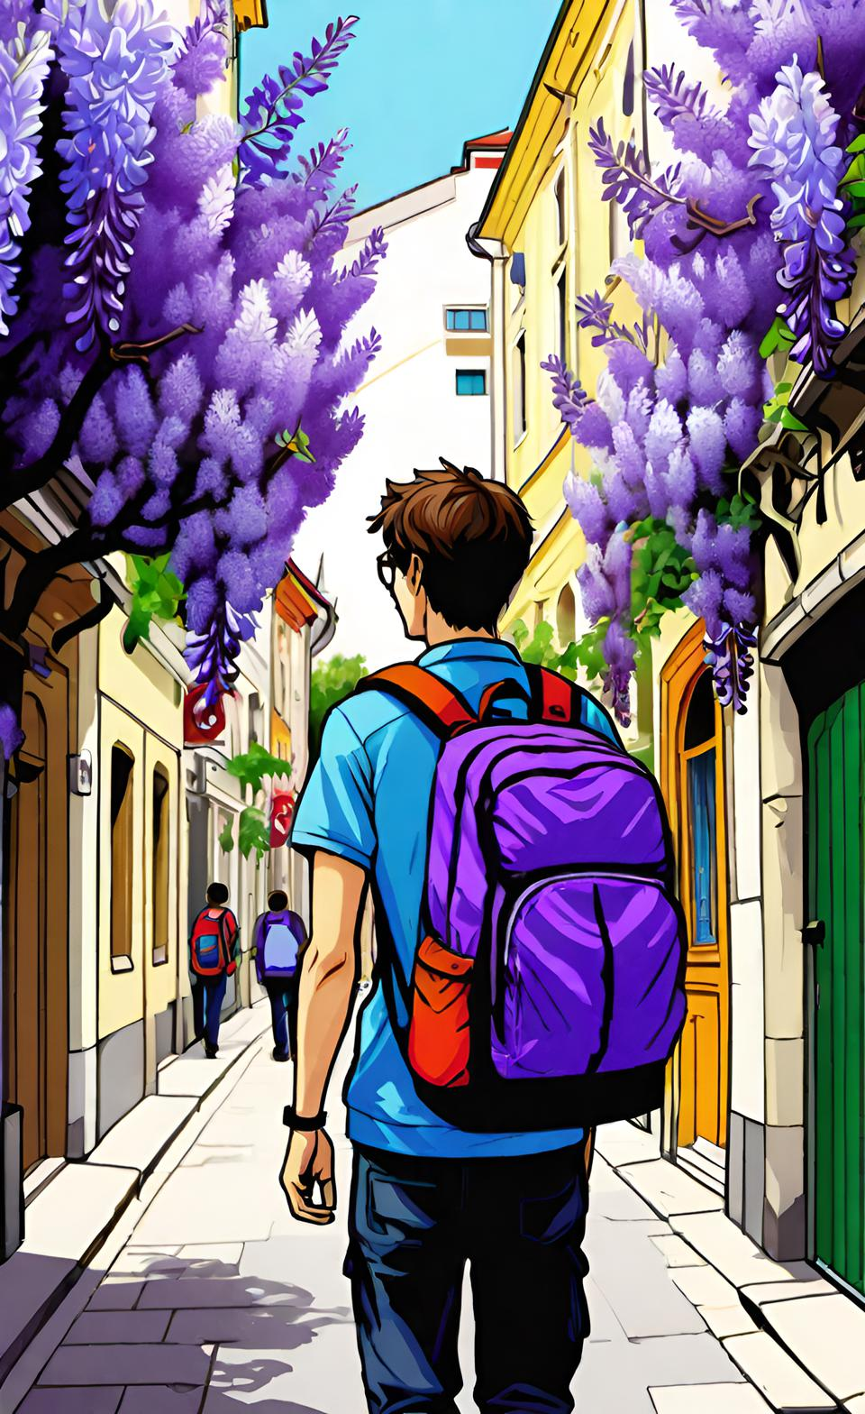
В поисках источника вируса
Я видел это растение в Верхней Австрии.
Она встречается везде..?
Точно! Дракон!
Взгляните на карту! Ничего не напоминает?
А что это за глициния?
Я тоже ее видела. Что же получается?
А я в Каринтии.
Карта Австрии- точная форма дракона.
А мы с Настей встречали глицинию в Штирии.
Дракон увидел на карте свой контур - это Австрия. И поселился здесь. Начал извергать свои ужасные вирусы, маскируя их в красивые гроздья цветов, которые парализовали всё население Австрии.
Глициния, или вистерия – род высоких древовидных вьющихся растений. Родина: Китай, Корея, США.
Точно засланный казачок!!!!
Ничего себе результаты!
Источник вируса найден!!!!

Slide 10

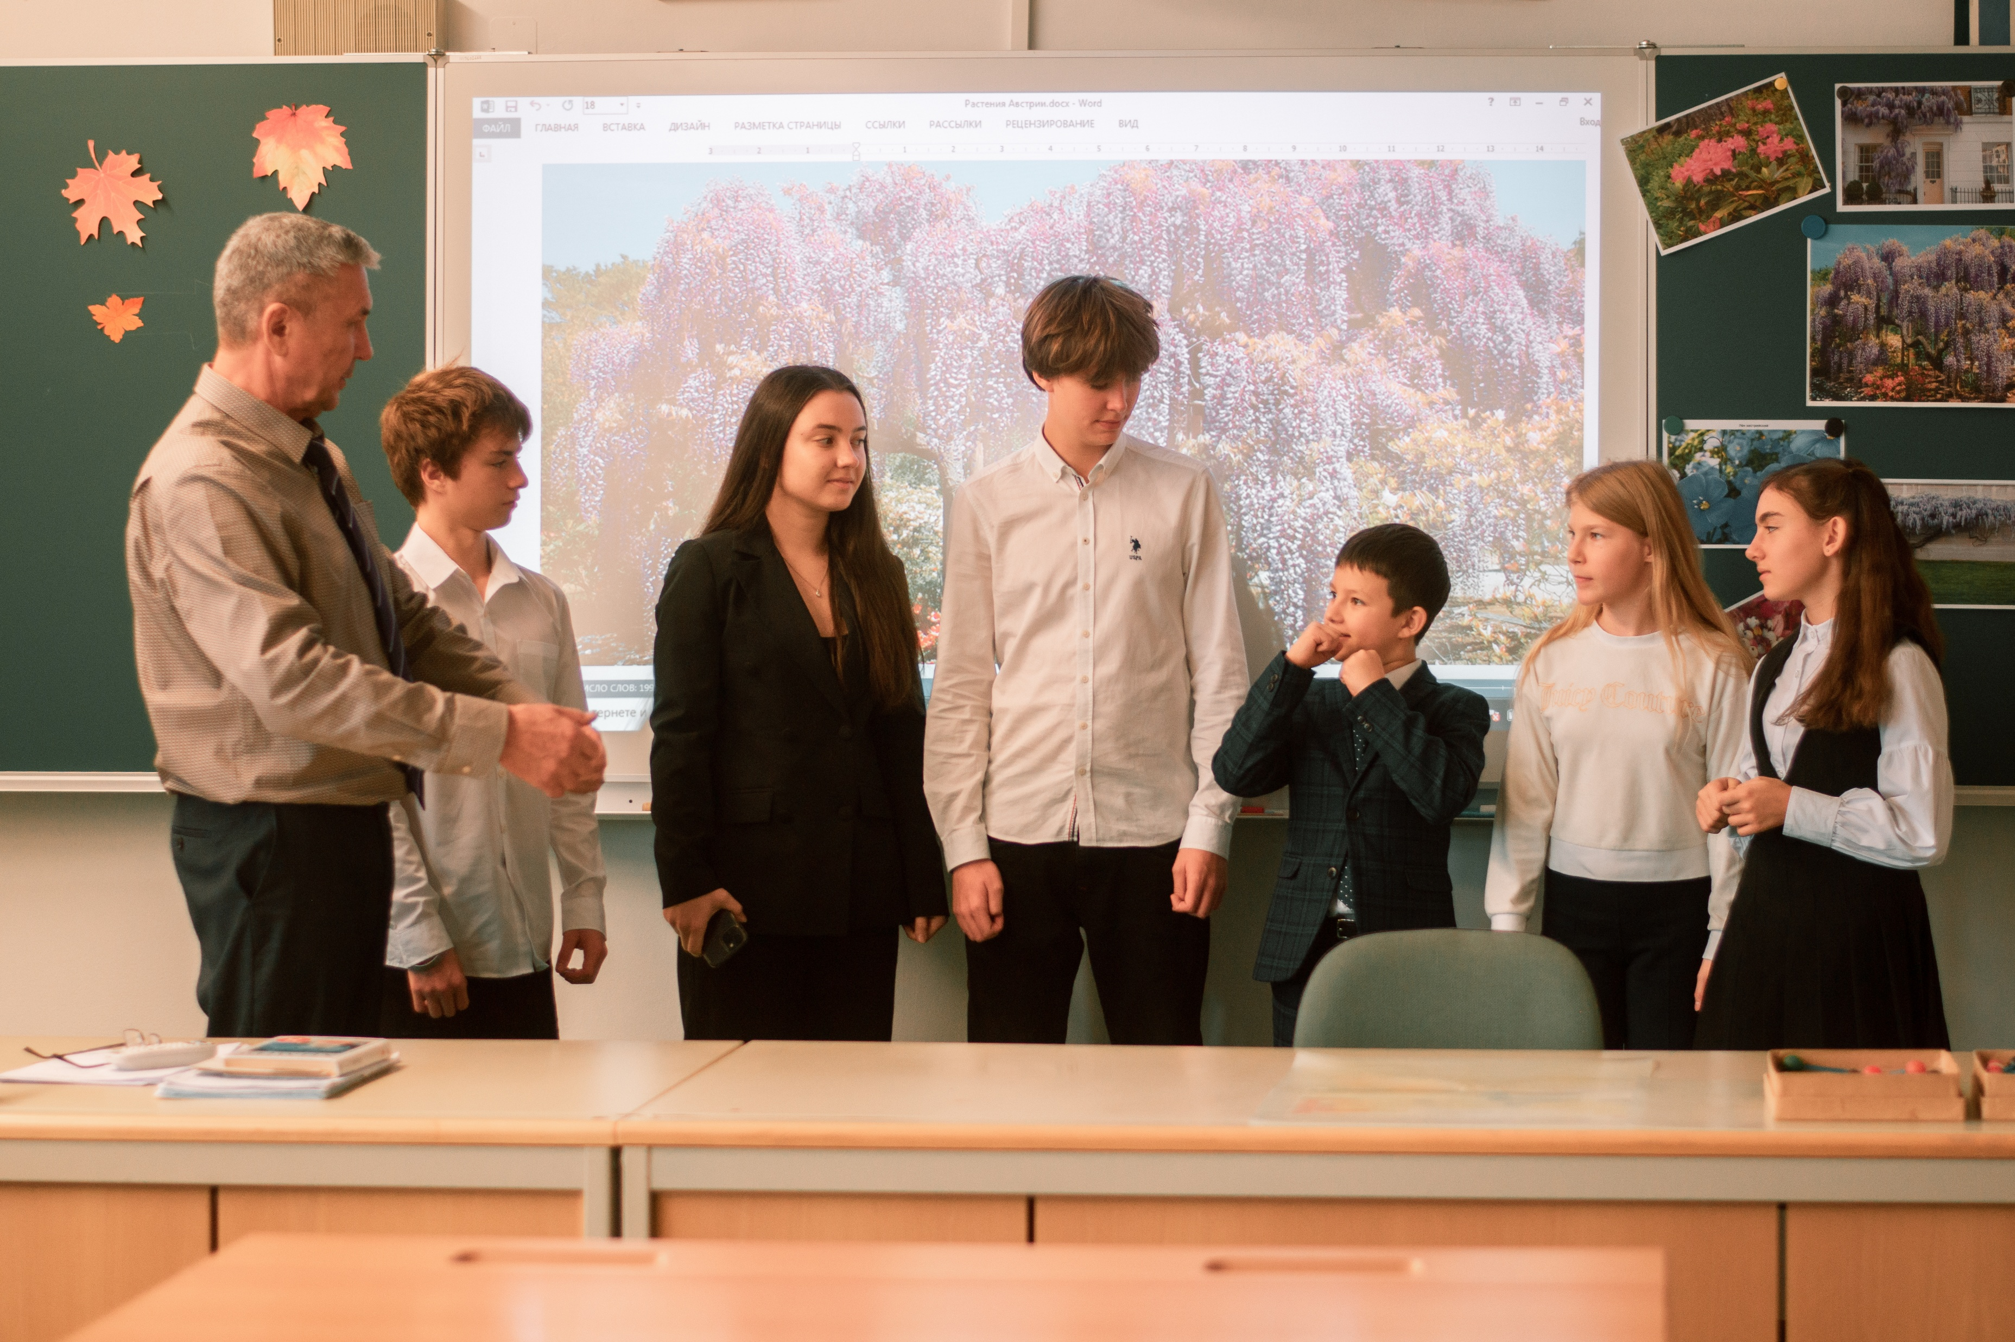
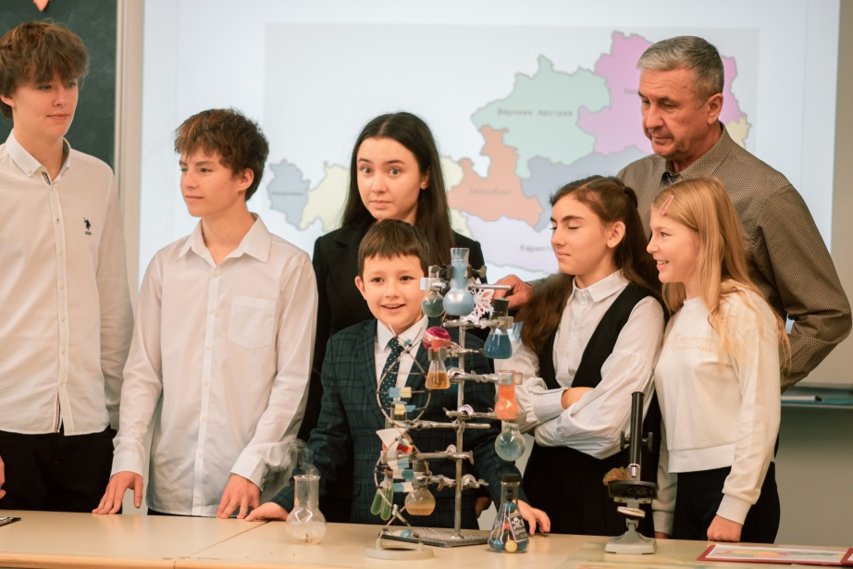

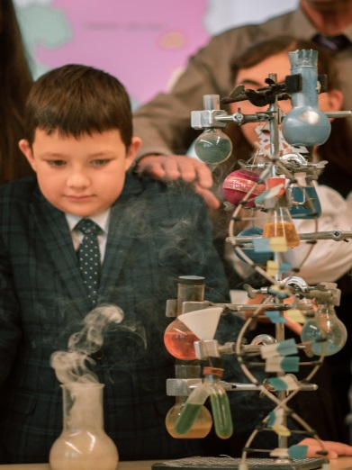
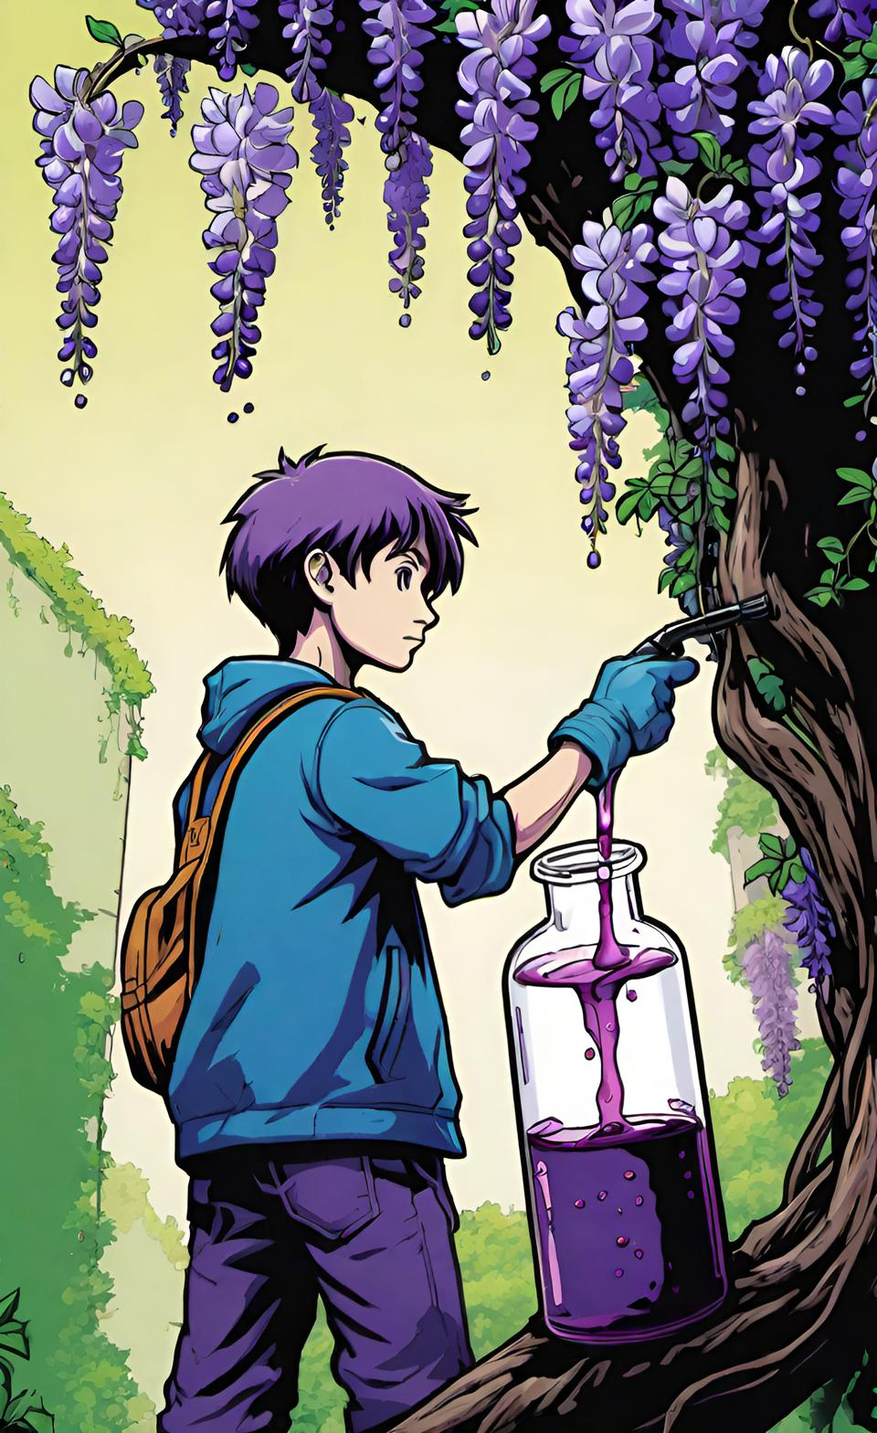

Пути решения проблемы
6. Это же очевидно.
Фёны – сильные, порывистые ветра, дующие с Альп,
их работа.
4. Вот почему земля вокруг глицинии была выжжена!!!
5. А почему вирус распространялся с такой молниеносной скоростью?
3. Красивая легенда!
7. Всё встало на свои места.
2. Я знаю китайскую
легенду о глицинии.
1. Не отвлекаемся.
Что мы знаем о глицинии?
8. Нам срочно нужно получить ЭЛИКСИР из растений, привезённых вами из регионов Австрии, и освободить жителей от смертельного недуга.
Необычное в обычном. Легенда о глицинии
Это таинственное растение имеет и другое название – цветок из пасти дракона. Жила прекрасная девушка с роскошными фиолетово–лиловыми волосами. Дракон, покорённый красотой девушки, похитил ее и растерзал. Тело ее застыло и превратилось в лиану, покрытую корой. И когда дракон после жестокой расправы попытался извергнуть пламя, из его пасти посыпались фиолетово-лиловые цветы – «вирусы».

Slide 11
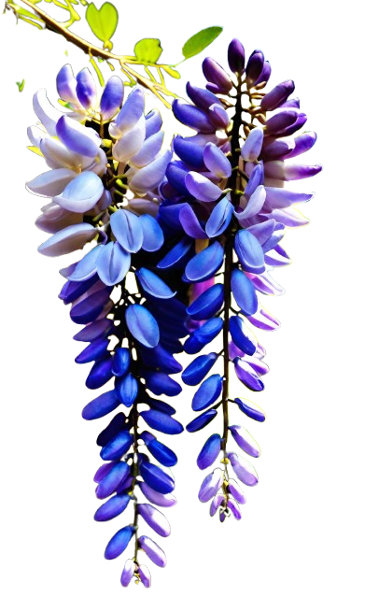
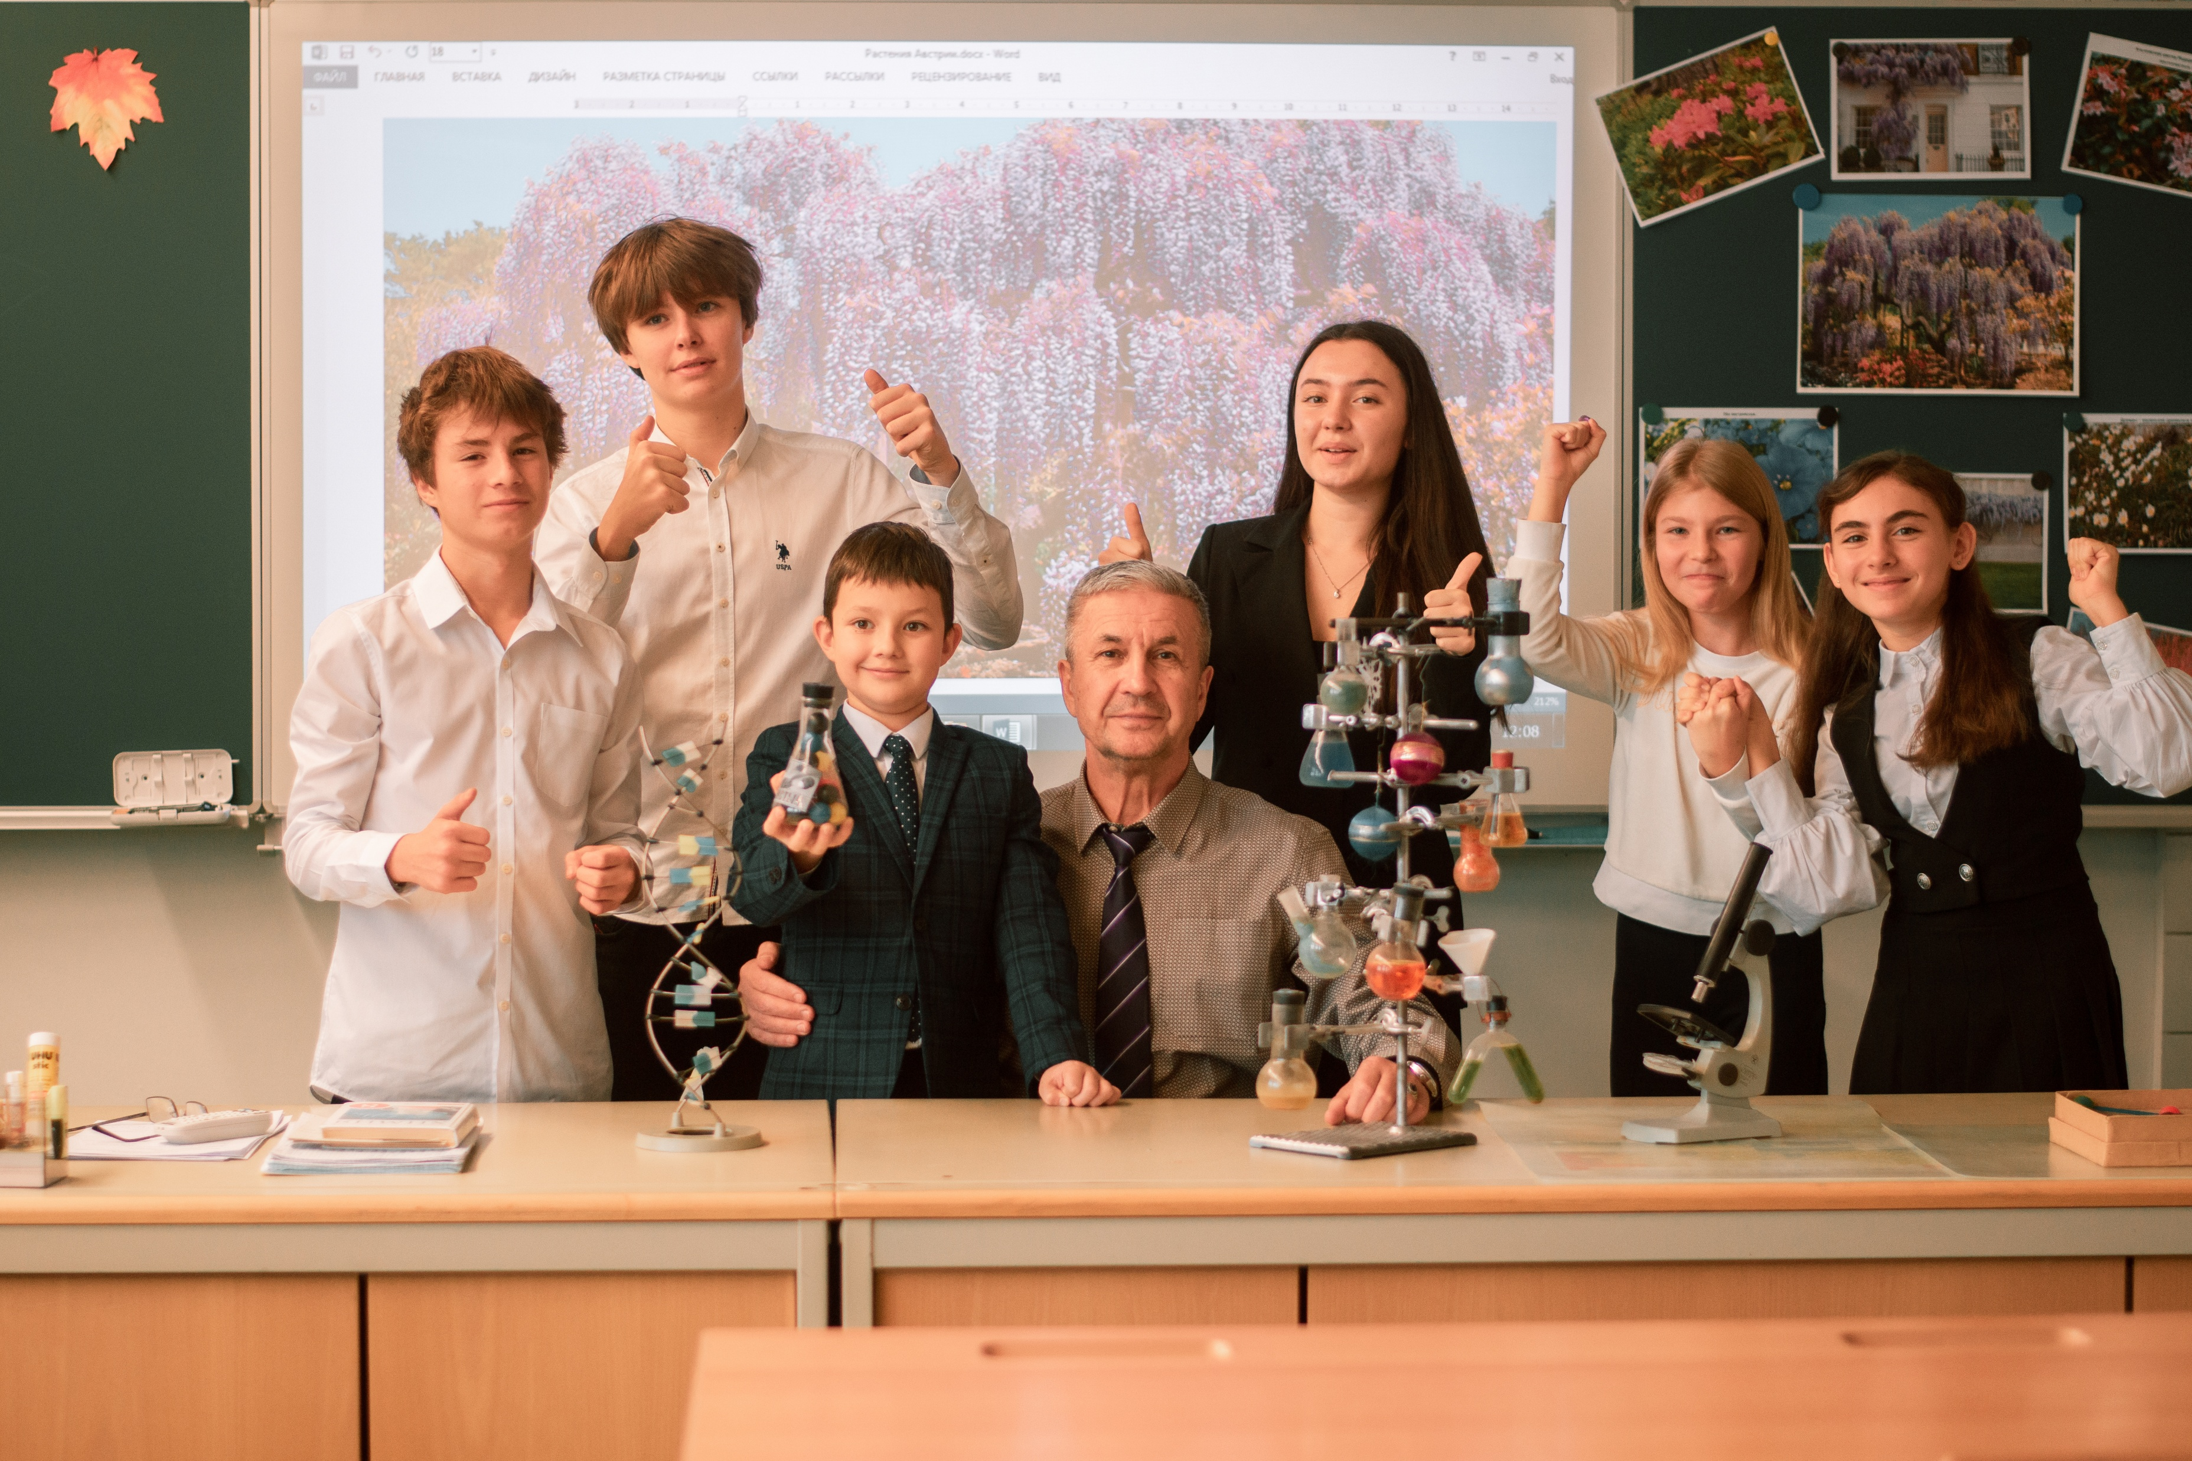

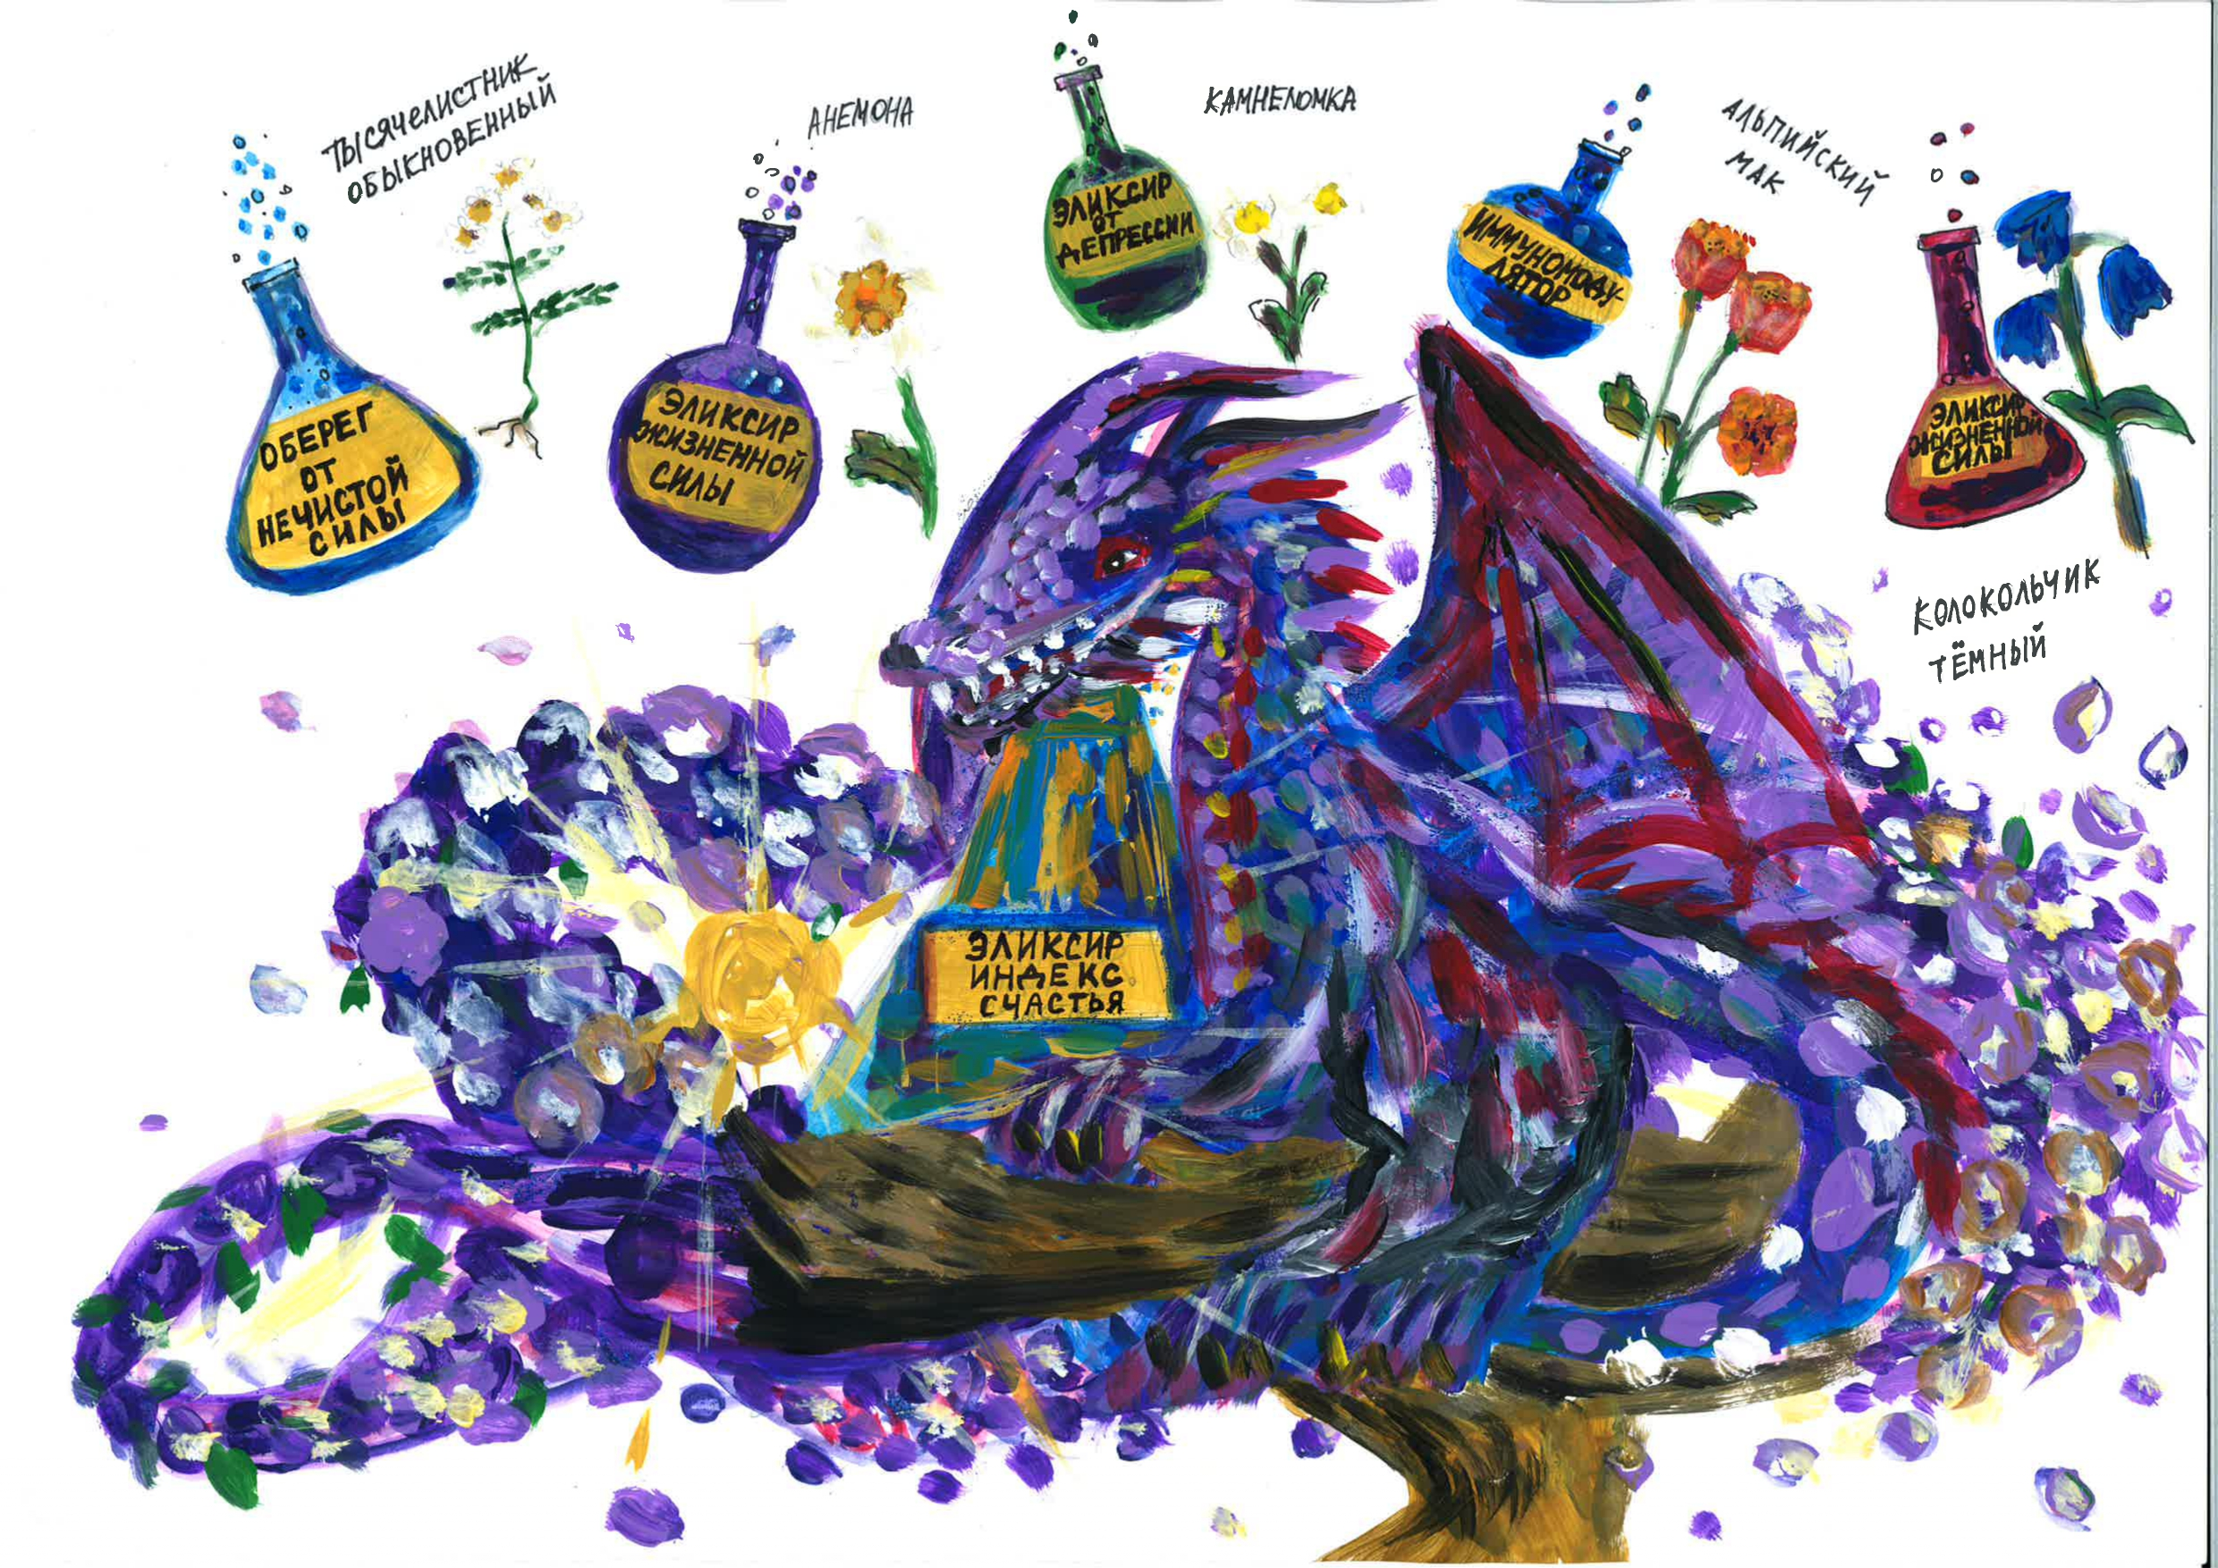
Заключение. Выводы
2. Эликсир превратит вирусы Дракона в цветы счастья.
5. Все задачи решены правильно. Австрия - райский уголок.
И пусть будут все здоровы и счастливы!
4. Австрийцы спасены. Конец эпидемии.
Ура!!!
1. Мы славно потрудились.
Эликсир «Индекс счастья» готов!
Эликсир
«Индекс счастья»
3. Надо быстрее его передать в каждый дом Австрии.

Slide 12
Источники и литература
1.Endemic plants. Эндемики Австрии. Электронный ресурс. URL: https://www.kalkalpen.at/endemische-pflanzen. Дата обращения 07.11.2024
2.Endemische Pflanze Österreichs. Эндемики Австрии. Электронный ресурс. URL: https://de.wikipedia.org/wiki/Kategorie:Endemische_Pflanze_Österreichs. Дата обращения 07.11.2024
3.Dream.ai/create. Нейросеть для генерации изображений. Дата обращения 07.11.2024, 16.11.2024.
4.Анемона. Calleanthemum anemonoides. Электронный ресурс. URL: https://flora.nhm-wien.ac.at/Seiten-Arten/Callianthemum-anemonoides.htm. Дата обращения 07.11.2024
5.Все самые интересные факты об анемонах. Электронный ресурс. URL:https://flomarket.com/blog/articles-flowers/anemon-dikiy-i-khrupkiy. Дата обращения 07.11.2024
6.Каменное сердце. История камнеломки. Электронный ресурс. URL: https://vk.com/wall-112418586_28891. Дата обращения 07.11.2024
7.Камнеломка звездчатая. Draba stellata. Электронный ресурс. URL: https://de.wikipedia.org/wiki/Sternhaar-Felsenblümchen. Дата обращения 07.11.2024
8.Колокольчик темный. Campanula_pulla Электронный ресурс. URL: https://en.wikipedia.org/wiki/Campanula_pulla. Дата обращения 07.11.2024
9.Легенды о колокольчике. Электронный ресурс. URL: https://culture.wikireading.ru/4346. Дата обращения 07.11.2024
11.Легенды о тысячелистнике. Электронный ресурс. URL: https://www.livemaster.ru/topic/623807-semiletnyaya-lyubov. Дата обращения 07.11.2024
12.Мифы, легенды, сказки и предания о цветах. Электронный ресурс. URL: https://www.floristic.ru/forum/gumanitarnye-osnovy-floristiki/2655-mify-legendy-skazki-i-predaniya-o-cvetah-9.html. Дата обращения 08.11.2024
13.Народные приметы. Колокольчик. Электронный ресурс. URL: https://ramayoga.ru/blog/lifestyle/talisman-kolokolchik-sovety-fen-shuy/. Дата обращения 08.11.2024
14.Природа, флора и фауна Австрии. Электронный ресурс. URL: https://natworld.info/nauki-o-prirode/priroda-avstriihttps://natworld.info/nauki-o-prirode/priroda-avstrii. Дата обращения 05.11.2024
15.Самые красивые виды маков. Электронный ресурс. URL: https://www.botanichka.ru/article/samye-krasivye-vidy-makov/ Дата обращения. 08.11.2024
16.Сказания о маке Электронный ресурс. URL: https://dzen.ru/a/ZUpk6iPax1syPSBg. Дата обращения 08.11.2024
17.Тысячелистник обыкновенный. Электронный ресурс. URL: https://shop.evalar.ru/encyclopedia/item/tysyachelistnik/ Дата обращения 08.11.2024

